Slide 1

„ Европейският опит – възможност за по - добро бъдеще “

Slide 2


Цели на проекта

Slide 3
Надграждане на професионални знания, практическите умения и компетенции, придобити в училище чрез изучаване на немския опит в реална работна среда;

Slide 4
Разширяване на чуждоезиковите познания чрез изучаване на нов за учениците език и изграждане на умения за работа в мултикултурна среда;

Slide 5
Повишаване мотивацията на учениците за професионално и личностно развитие и за по-добра адаптивност и успешна реализация на българския и европейския пазар на труда;

Slide 6
Повишаване на осведомеността на участниците за други култури и страни и изграждане на мрежа от международни контакти.

Slide 7
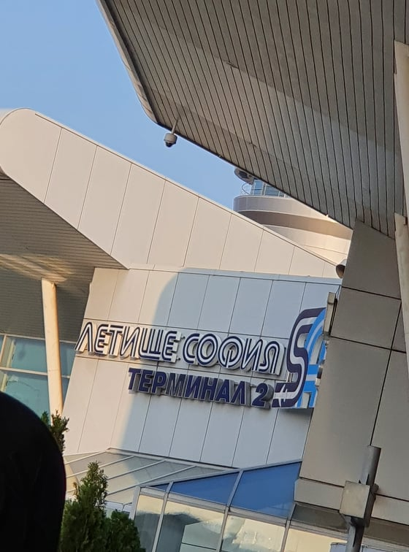
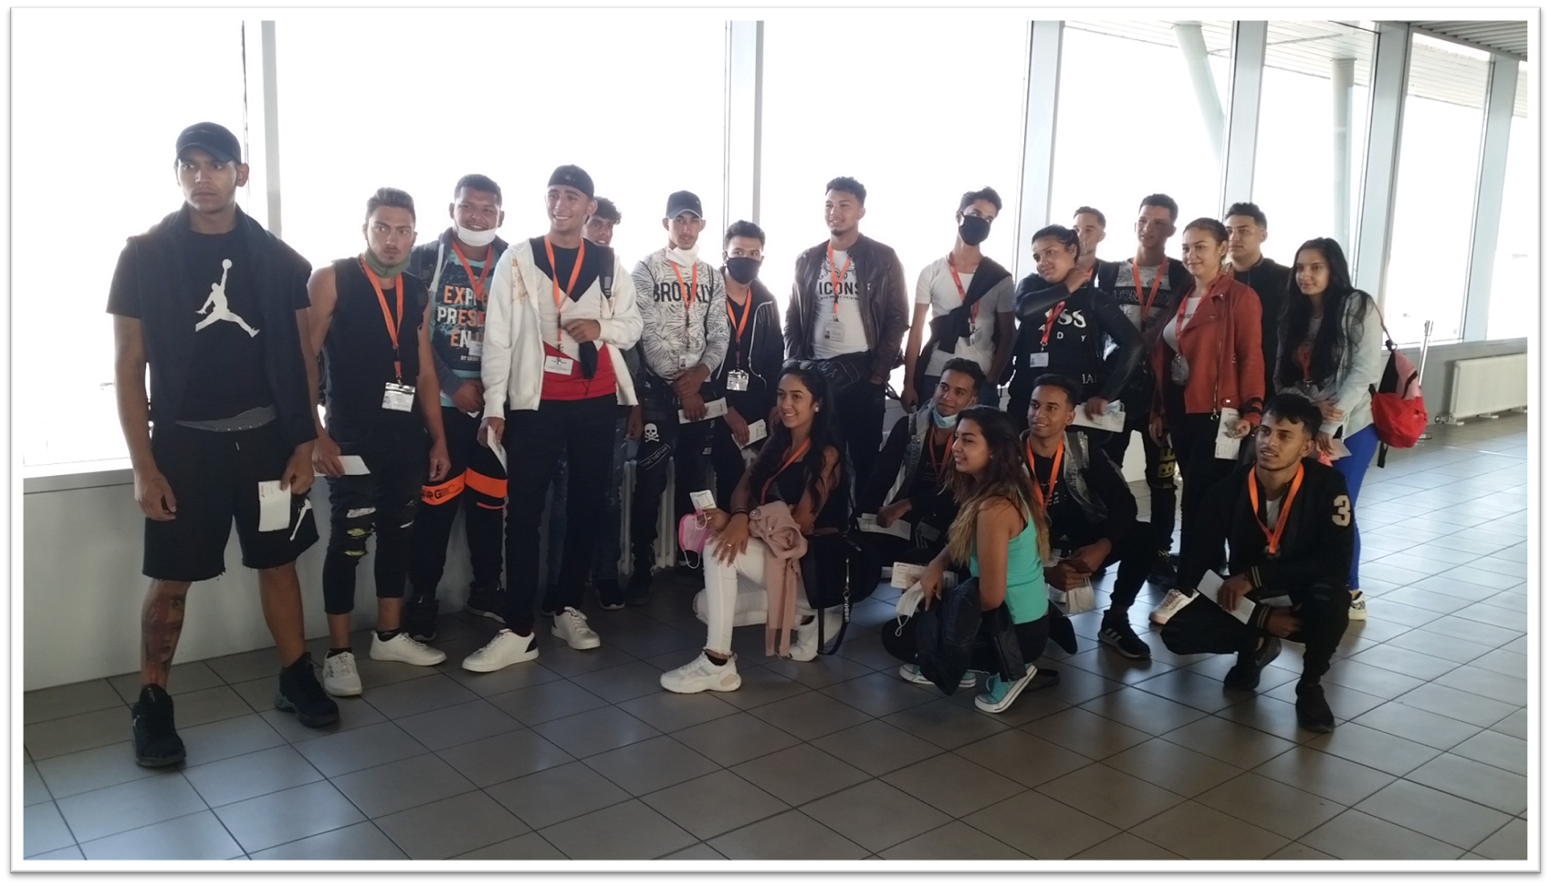
Нашето приключение, изпълнено с емоции и предизвикателства започна с пътуването ни със самолет

Slide 8
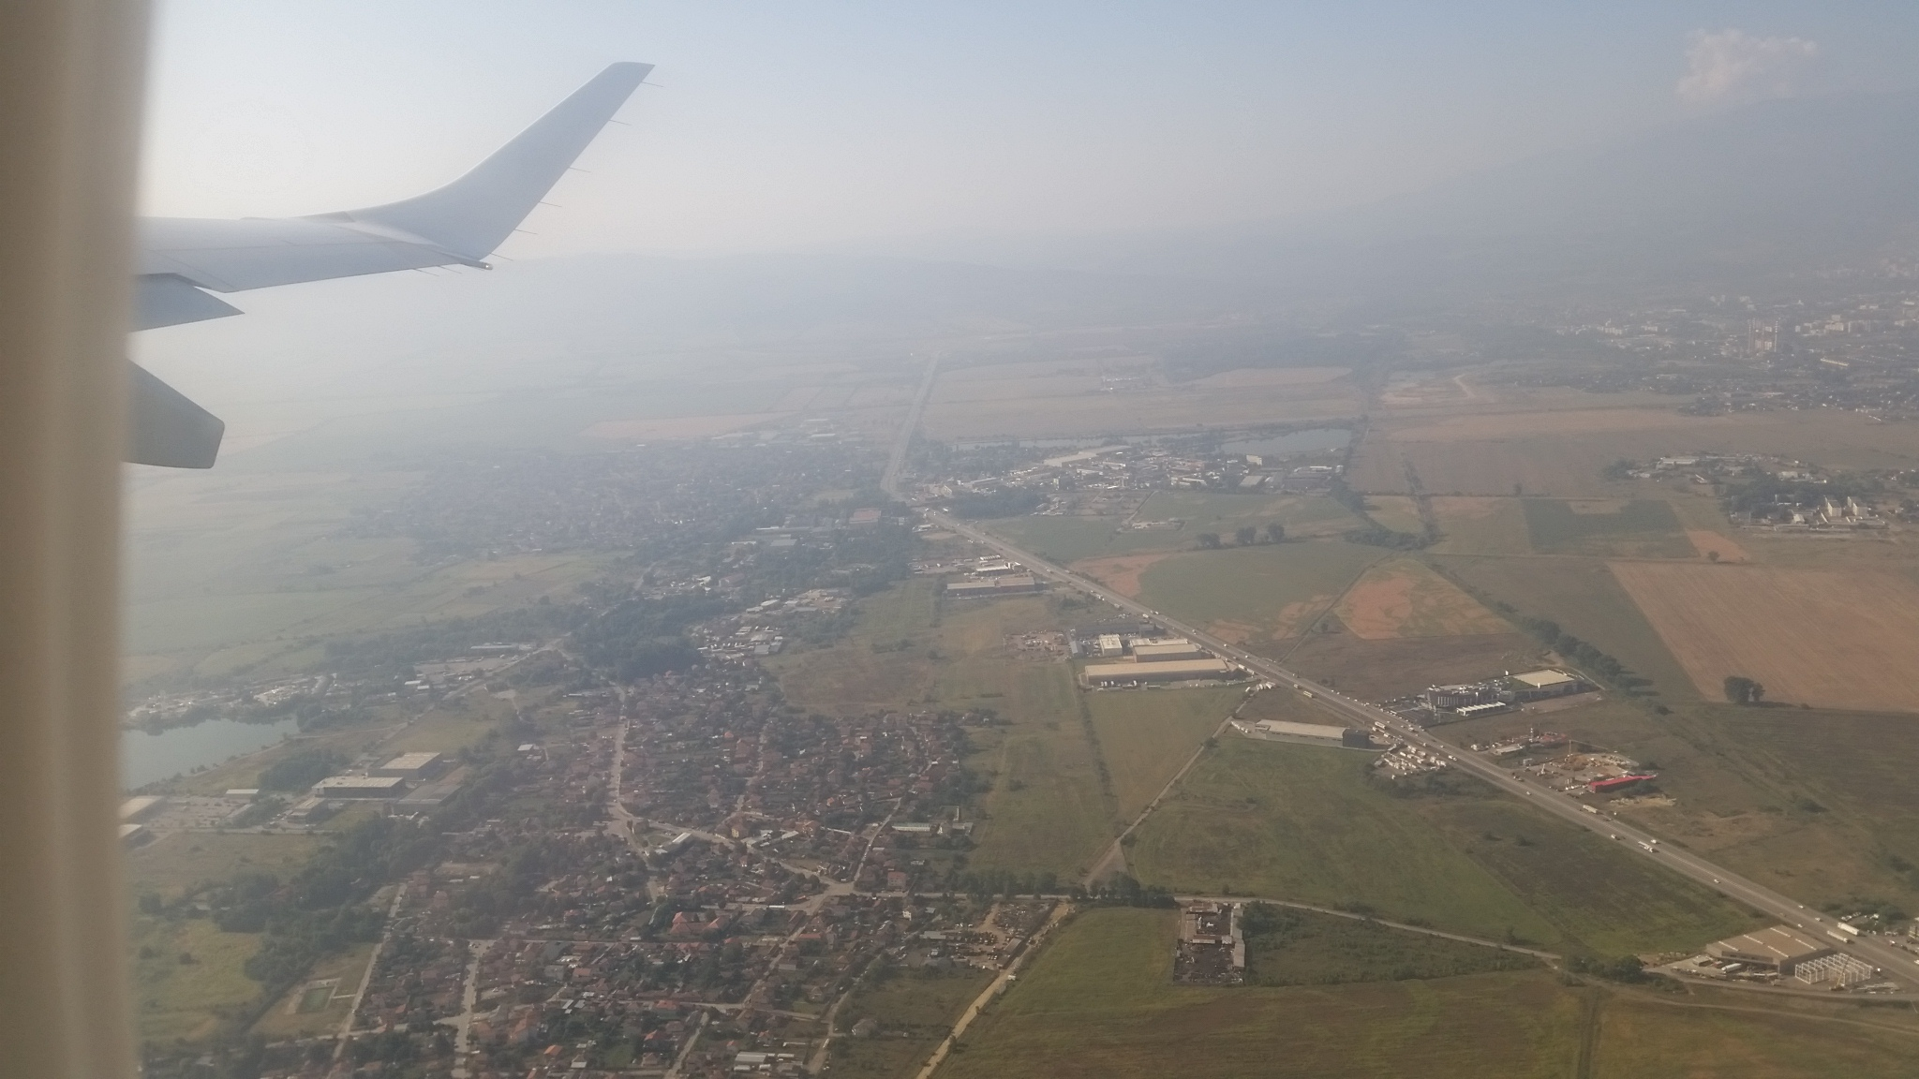
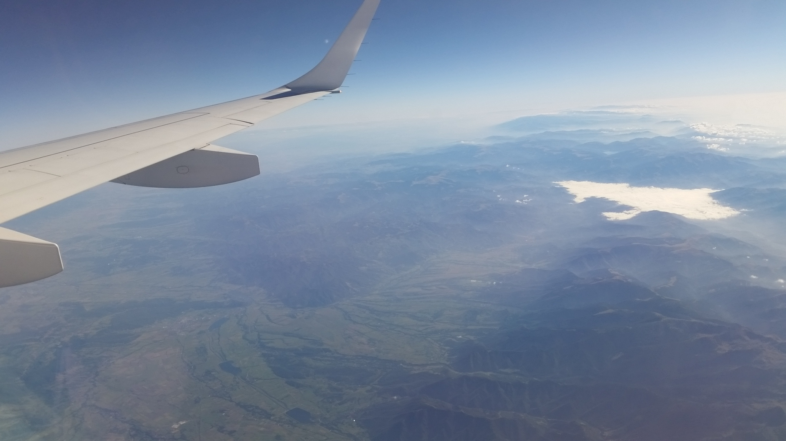
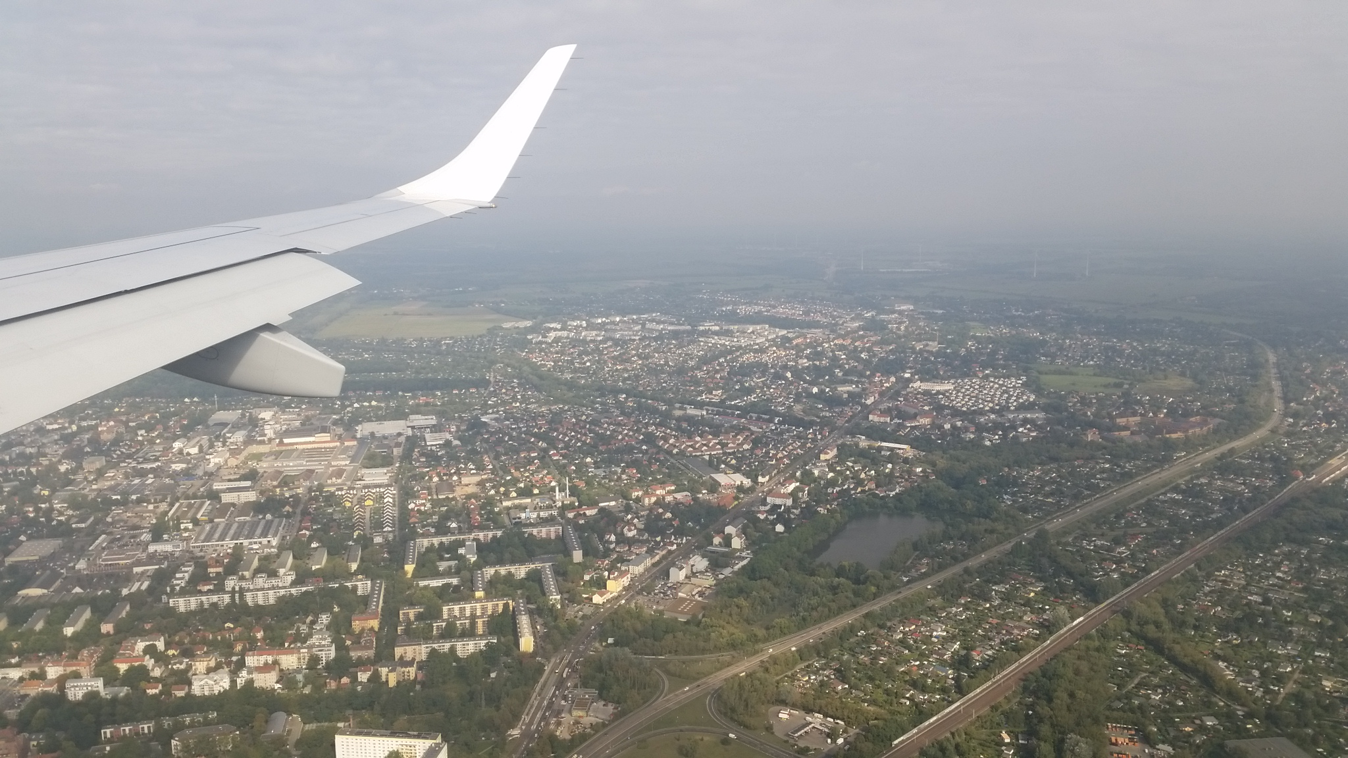
Земята е изключително красива от „птичи поглед“

Slide 9
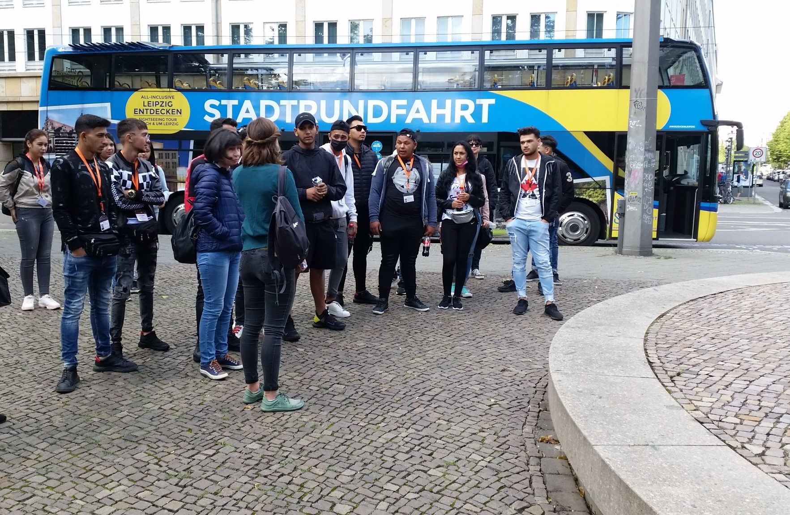
На летище Берлин бяхме посрещнати от представител на „Виталис“, който ни придружи с автобус до малкият и красив Шкойдиц - нашия нов дом през следващите 14 дни

Slide 10
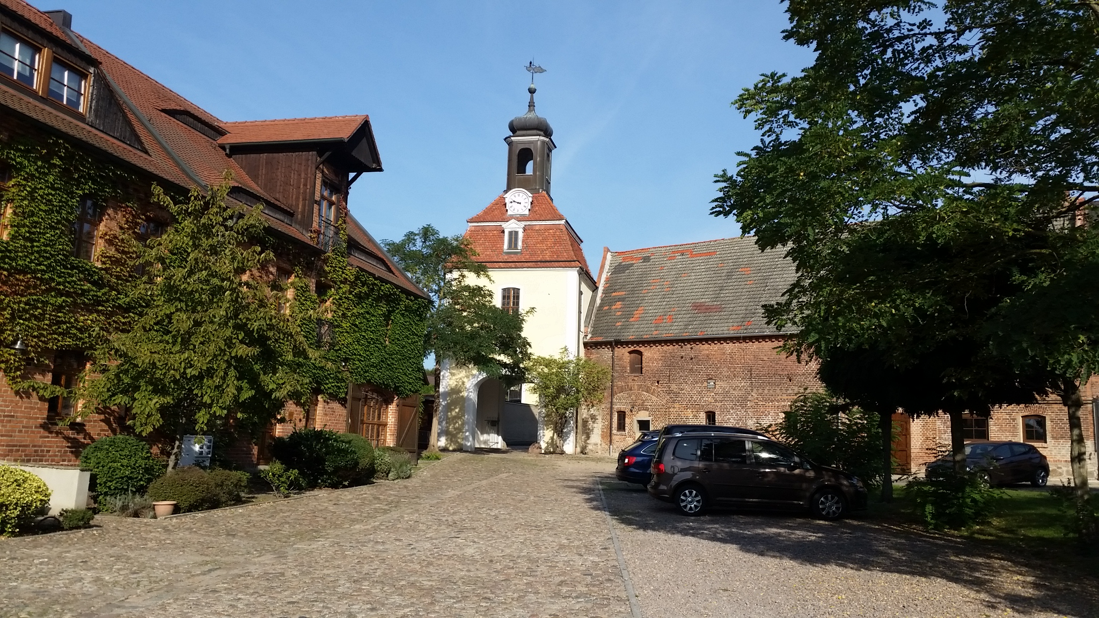
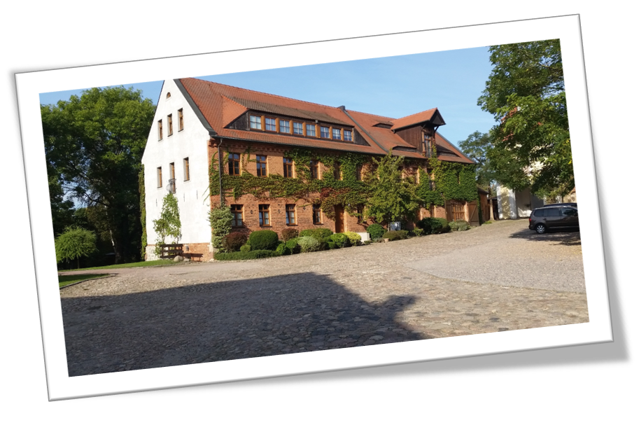
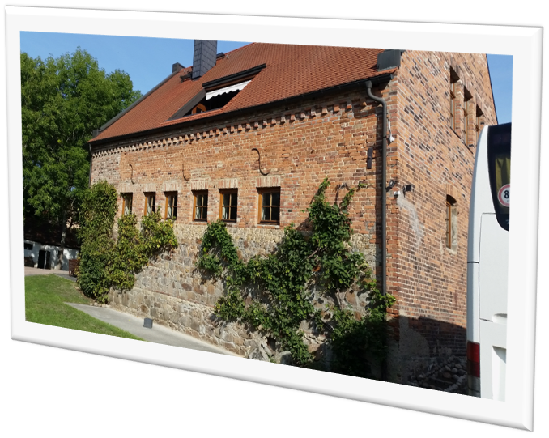
Шкойдиц
Виталис

Slide 11
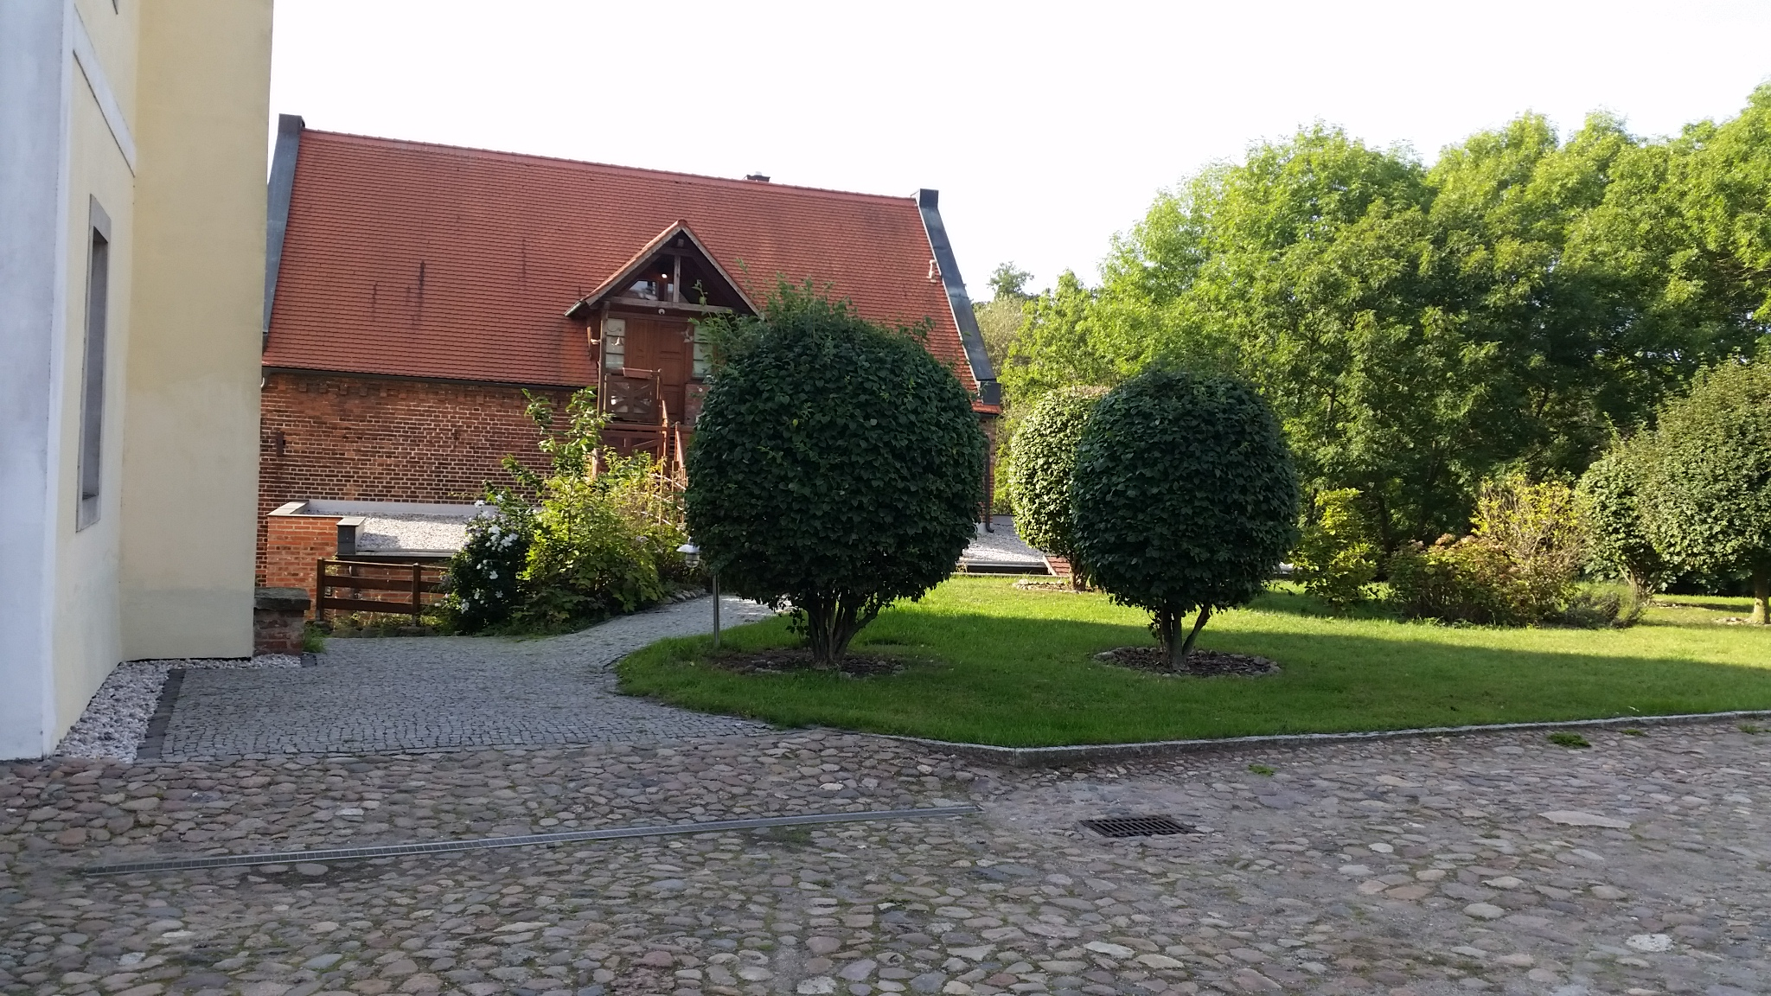
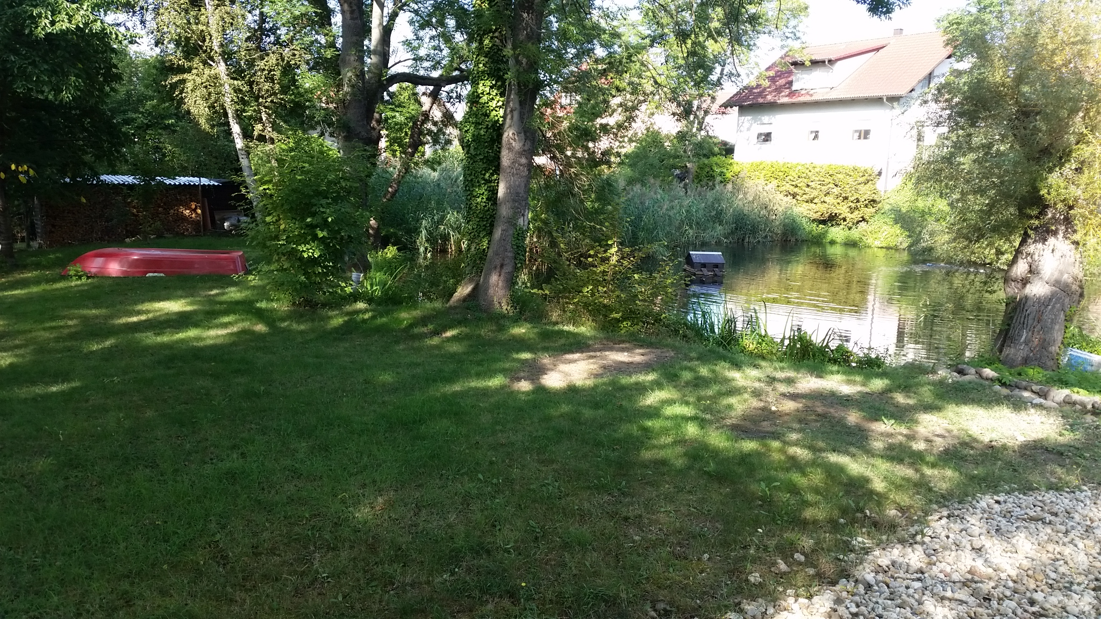
Шкойдиц

Slide 12
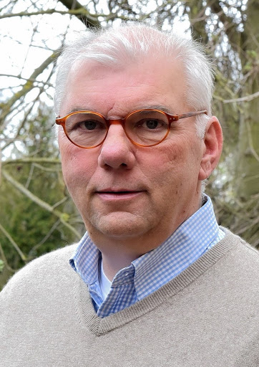
След пристигането ни се проведе среща с г- н Ралф Гезике - президент на “Виталис”.
На срещата бяхме запознати с правилата за безопасност на работа и условията за пребиваване в комплекса.

Slide 13

Специалност : Производство на мебели
Трудът краси човека

Slide 14
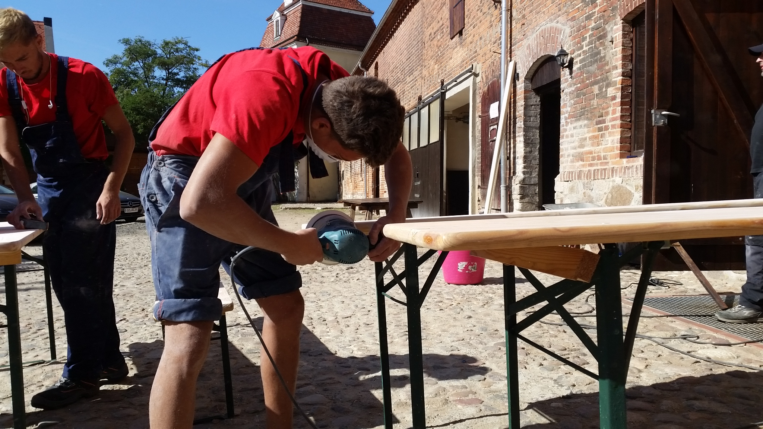
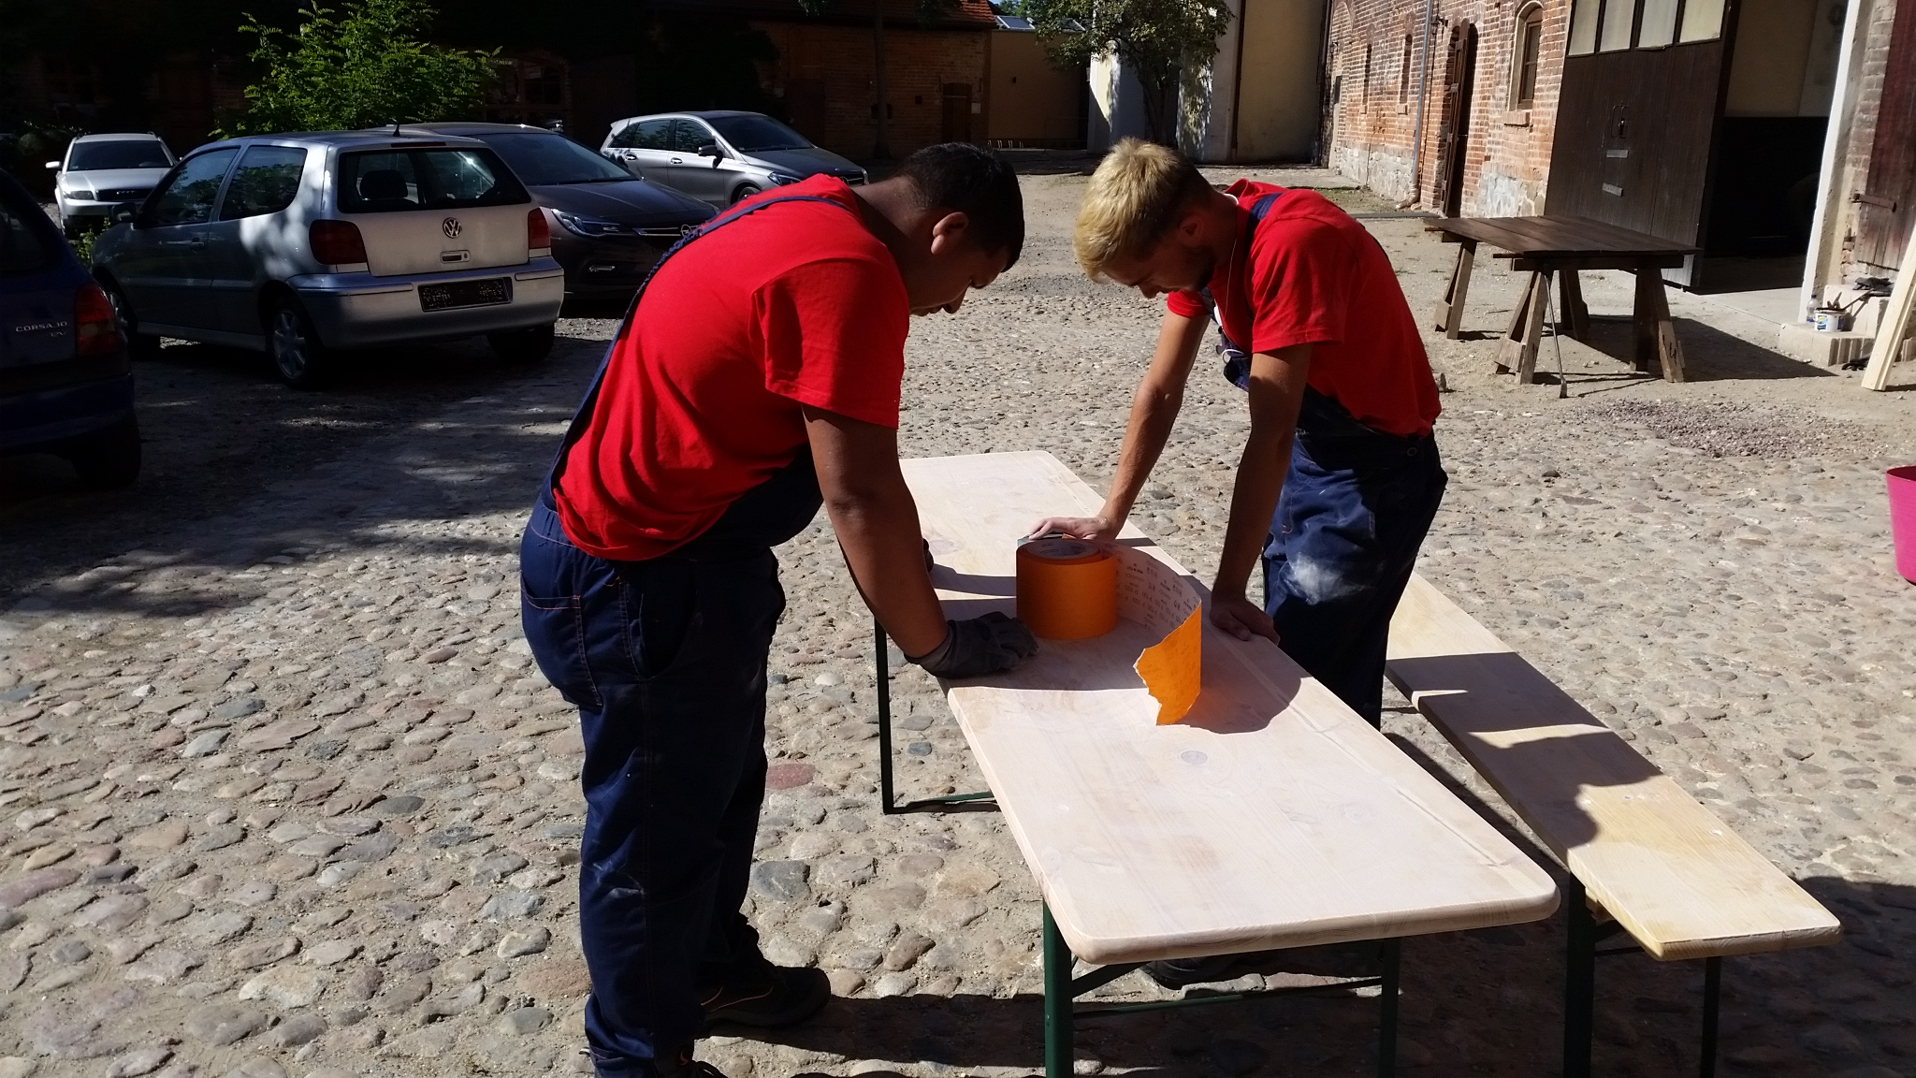

Slide 15
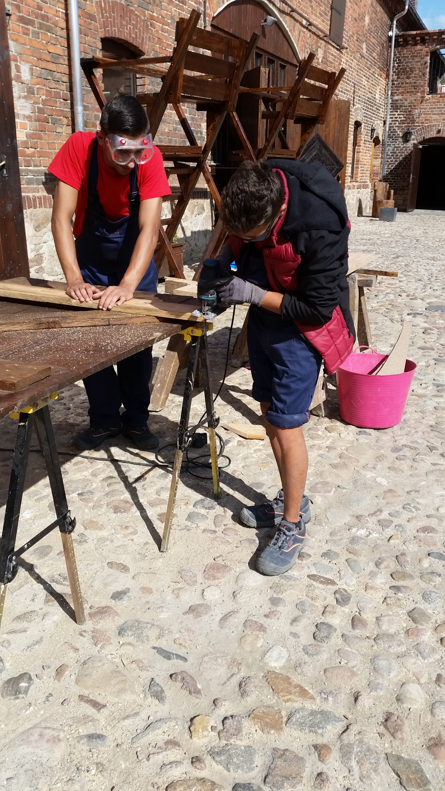
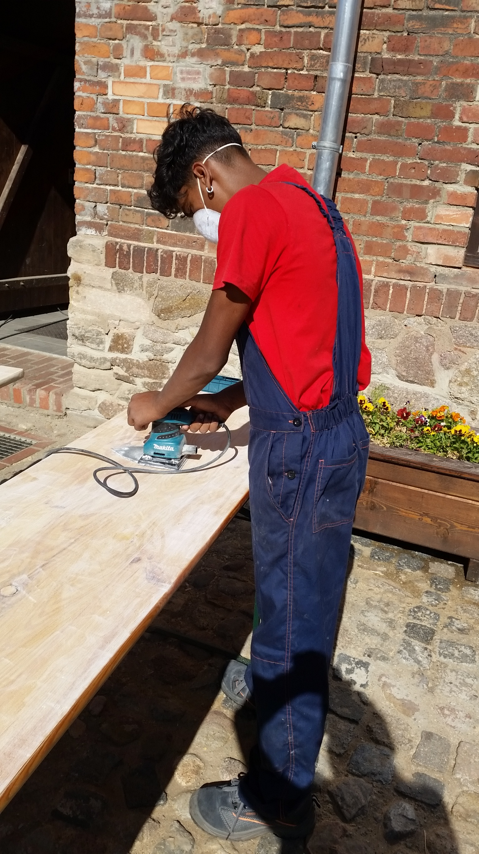

Slide 16
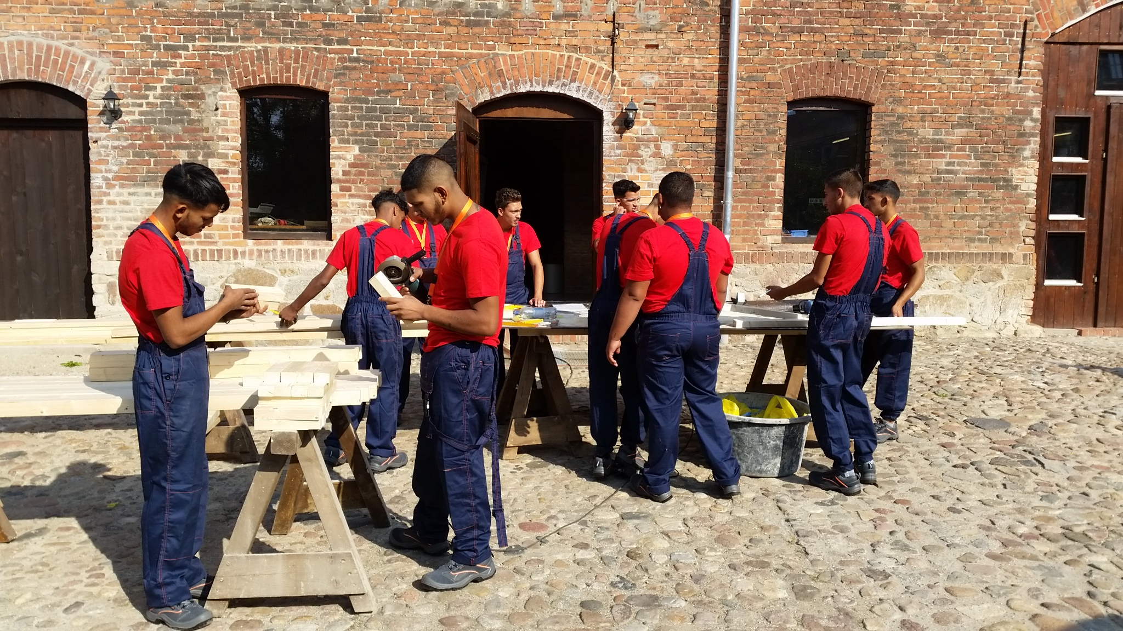

Slide 17
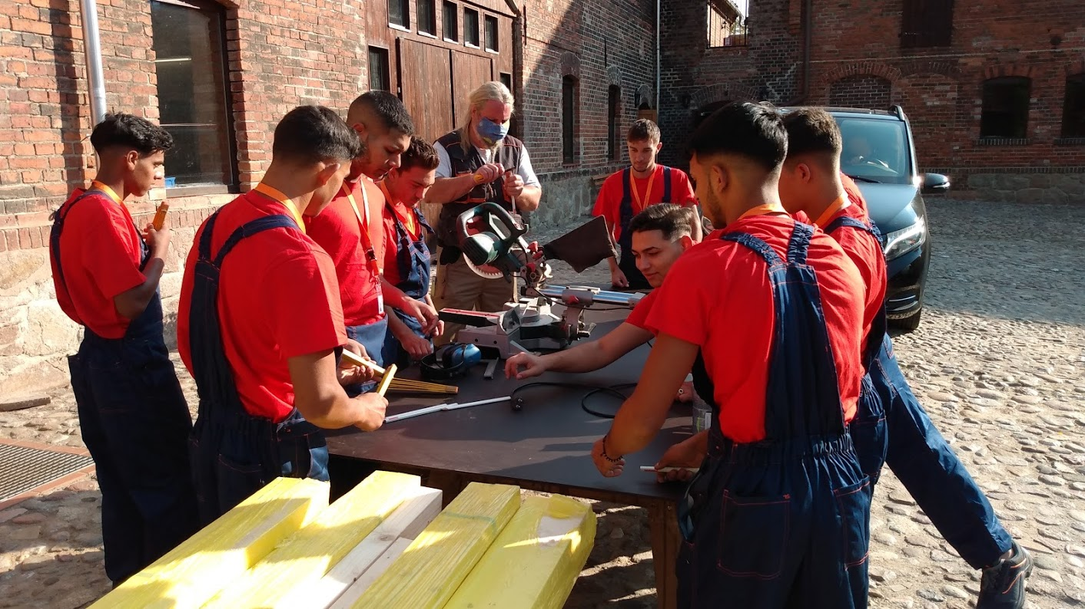

Slide 18
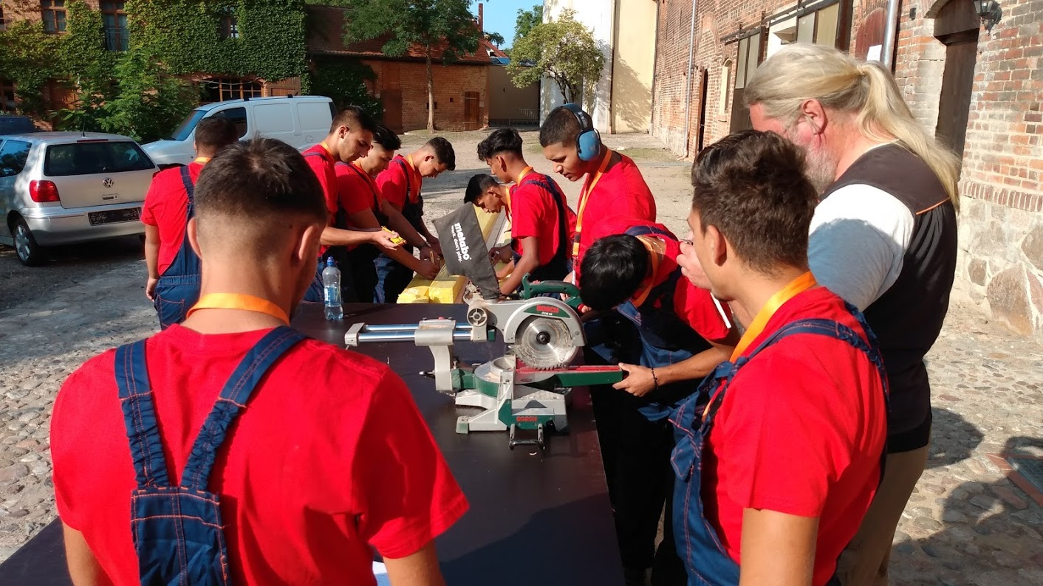

Slide 19
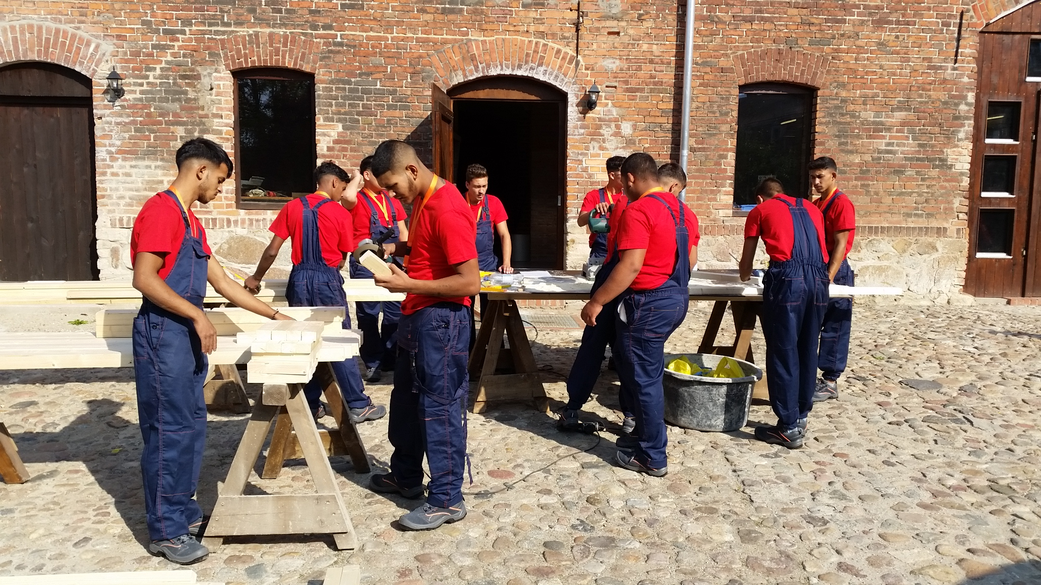

Slide 20
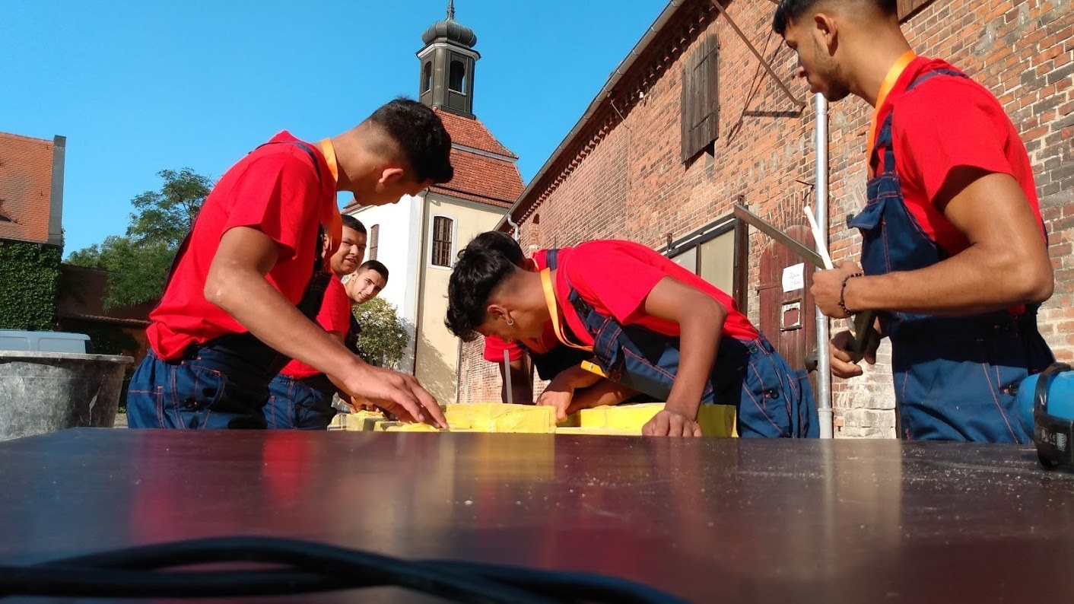

Slide 21
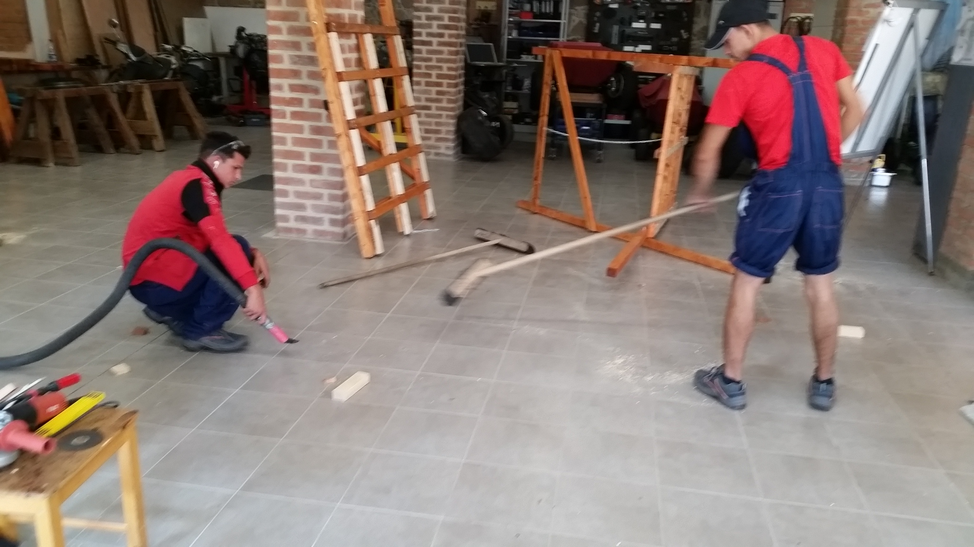
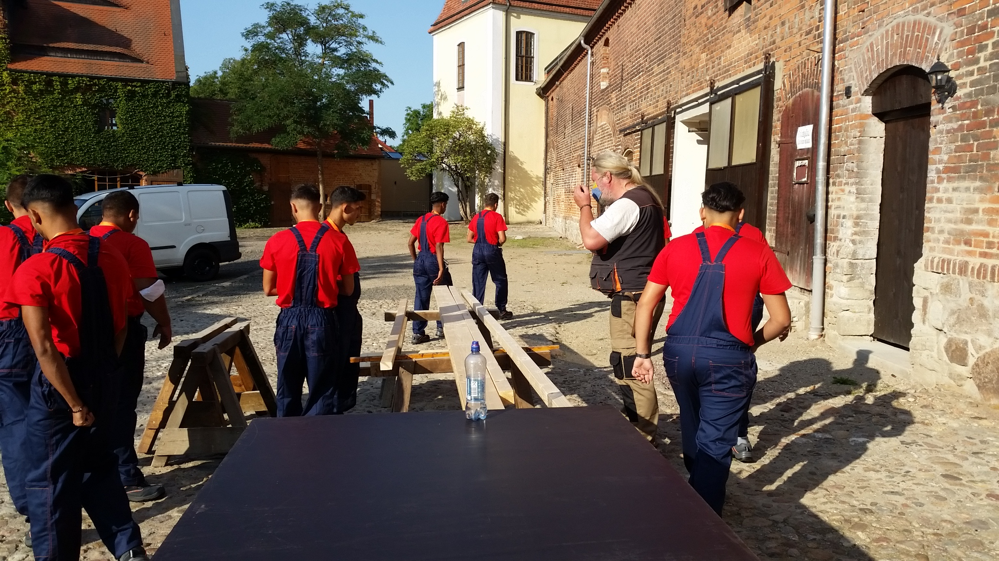

Slide 22
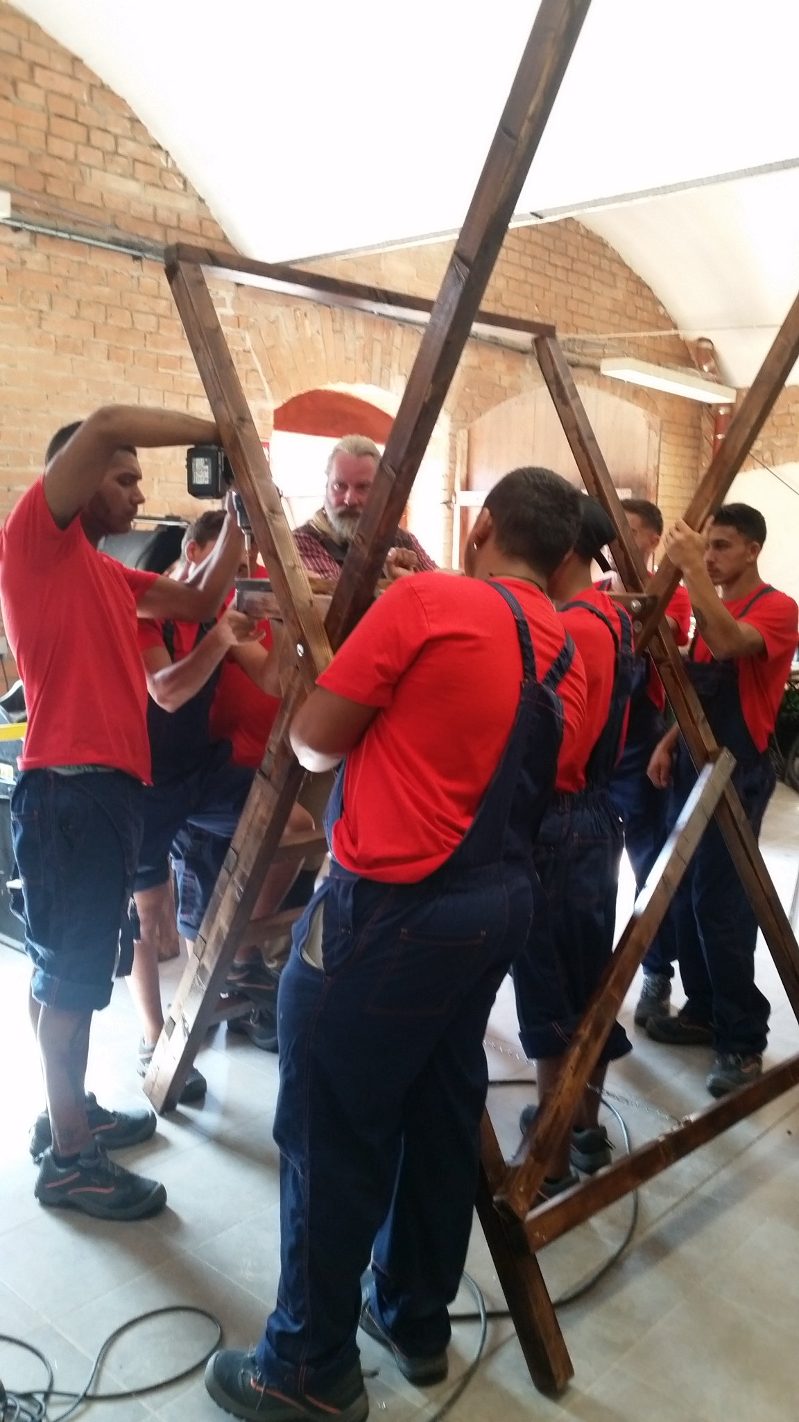
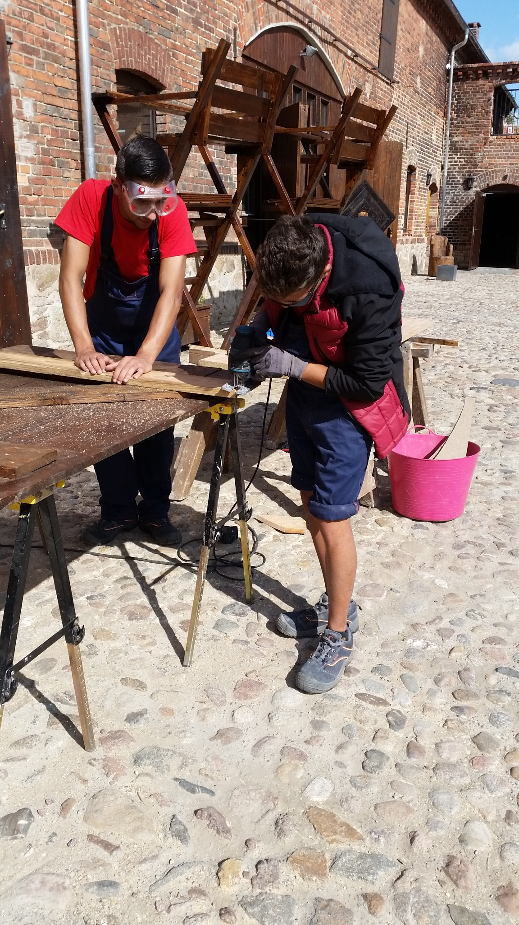
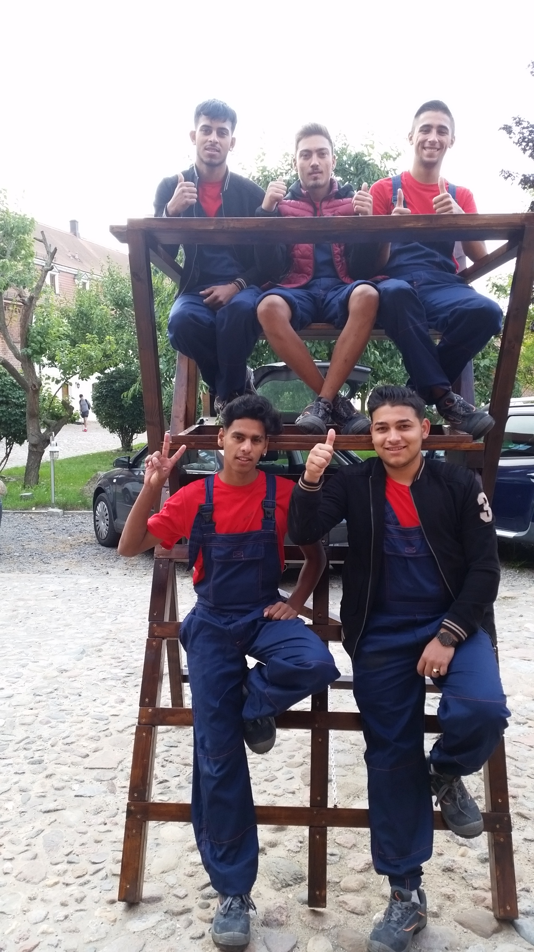

Slide 23
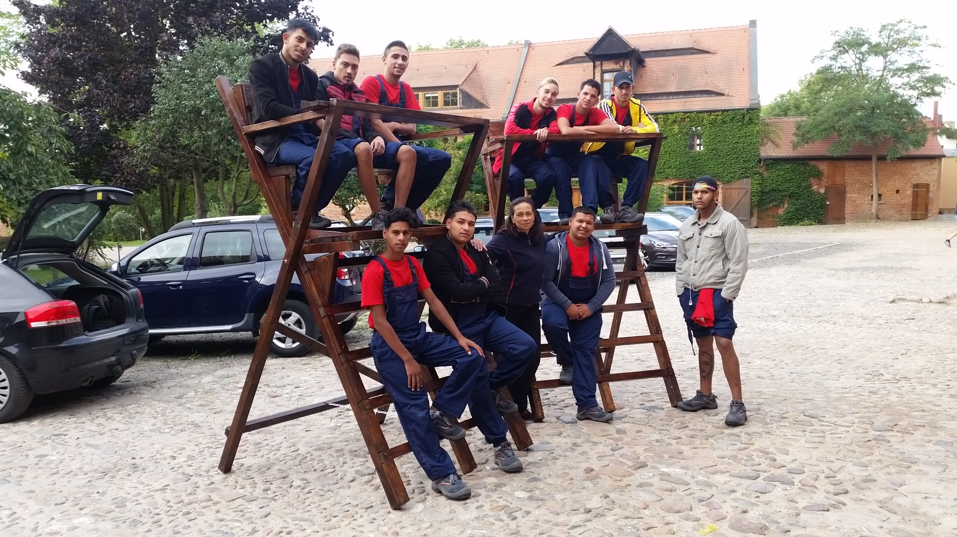


Slide 24
Специалност : Фризьорство
Красотата ще спаси света

Slide 25
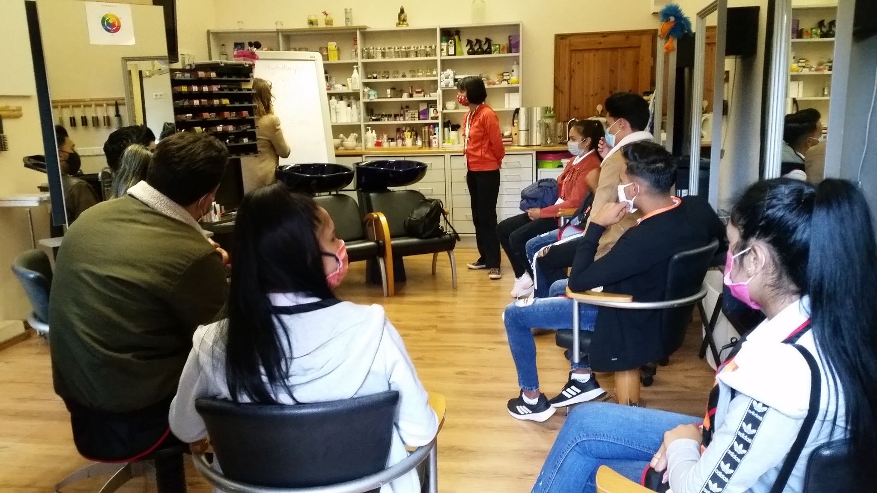

Slide 26
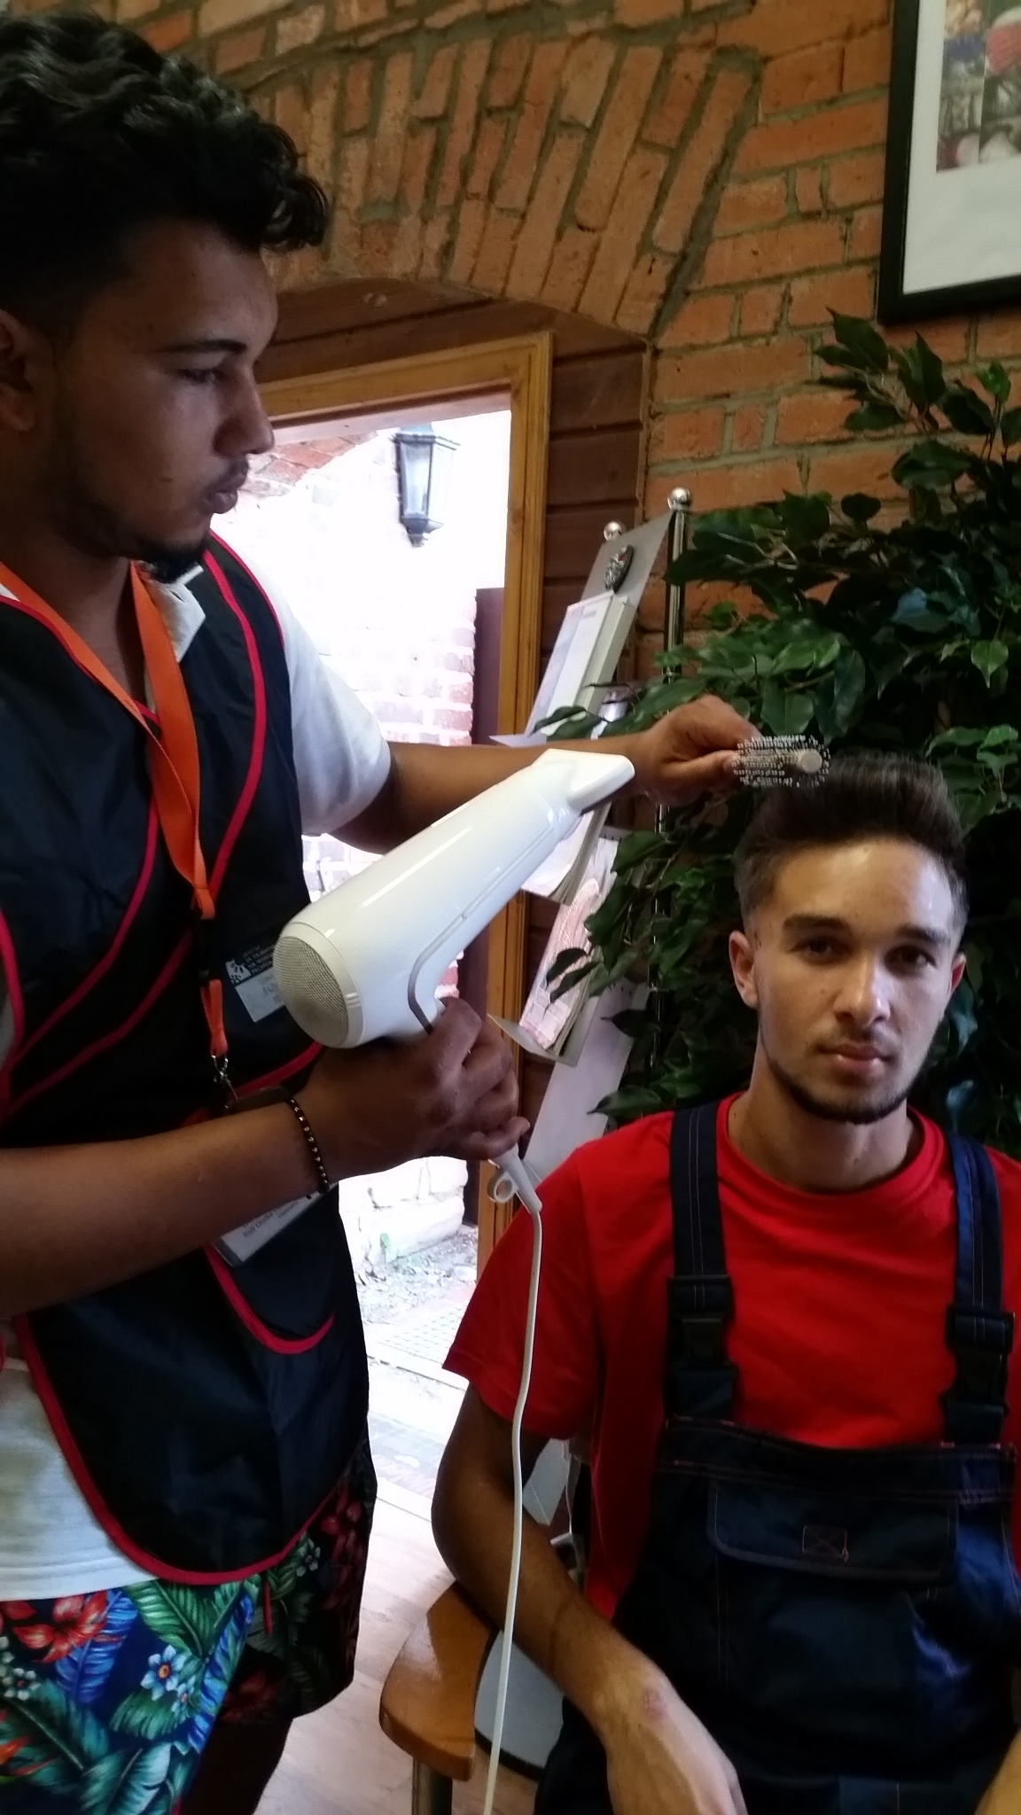
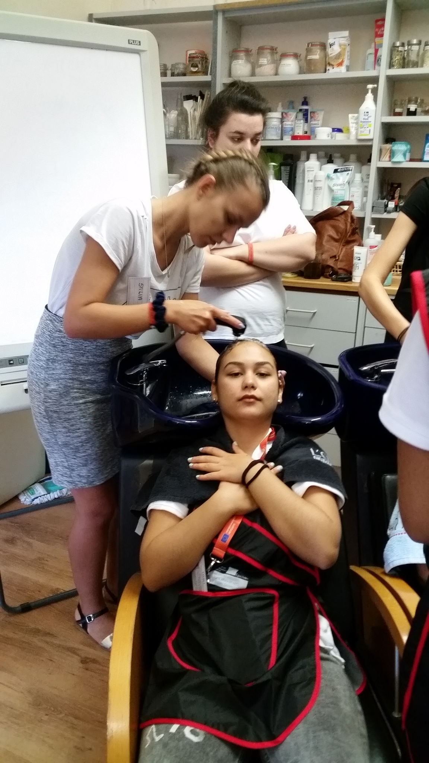
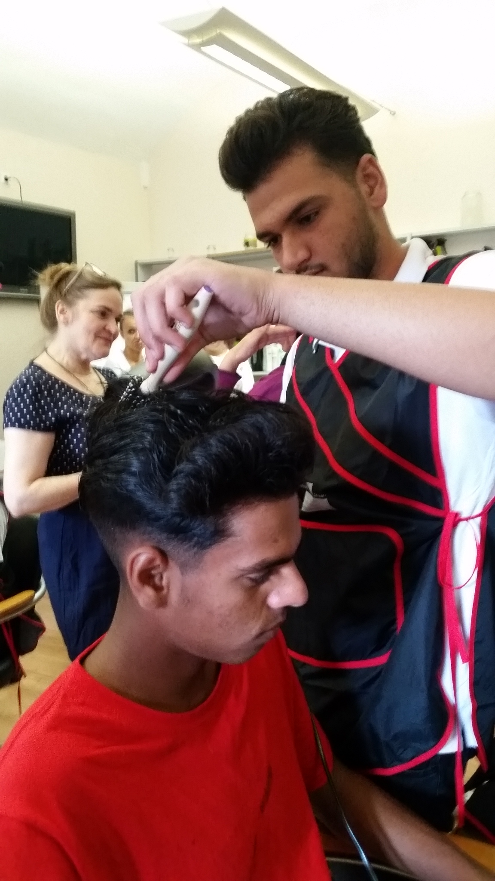

Slide 27
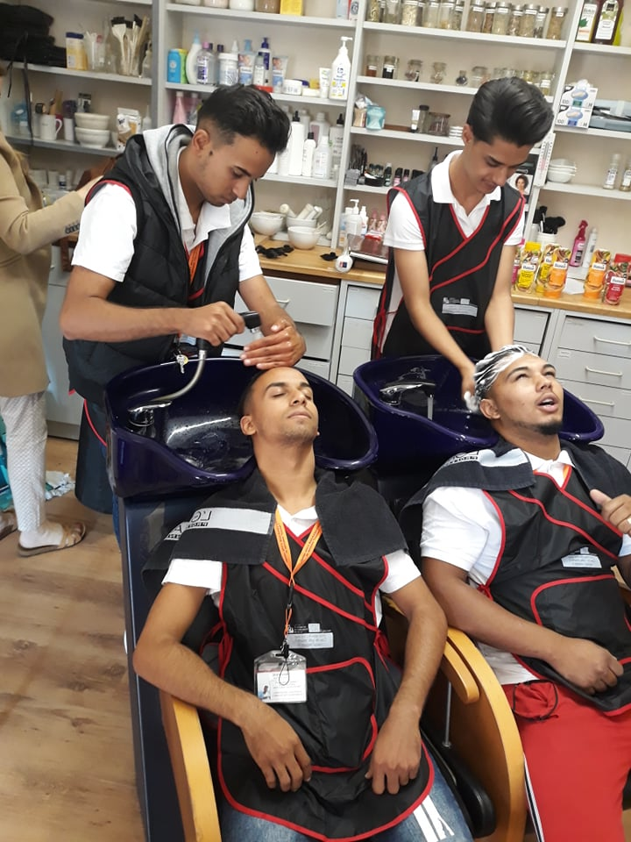
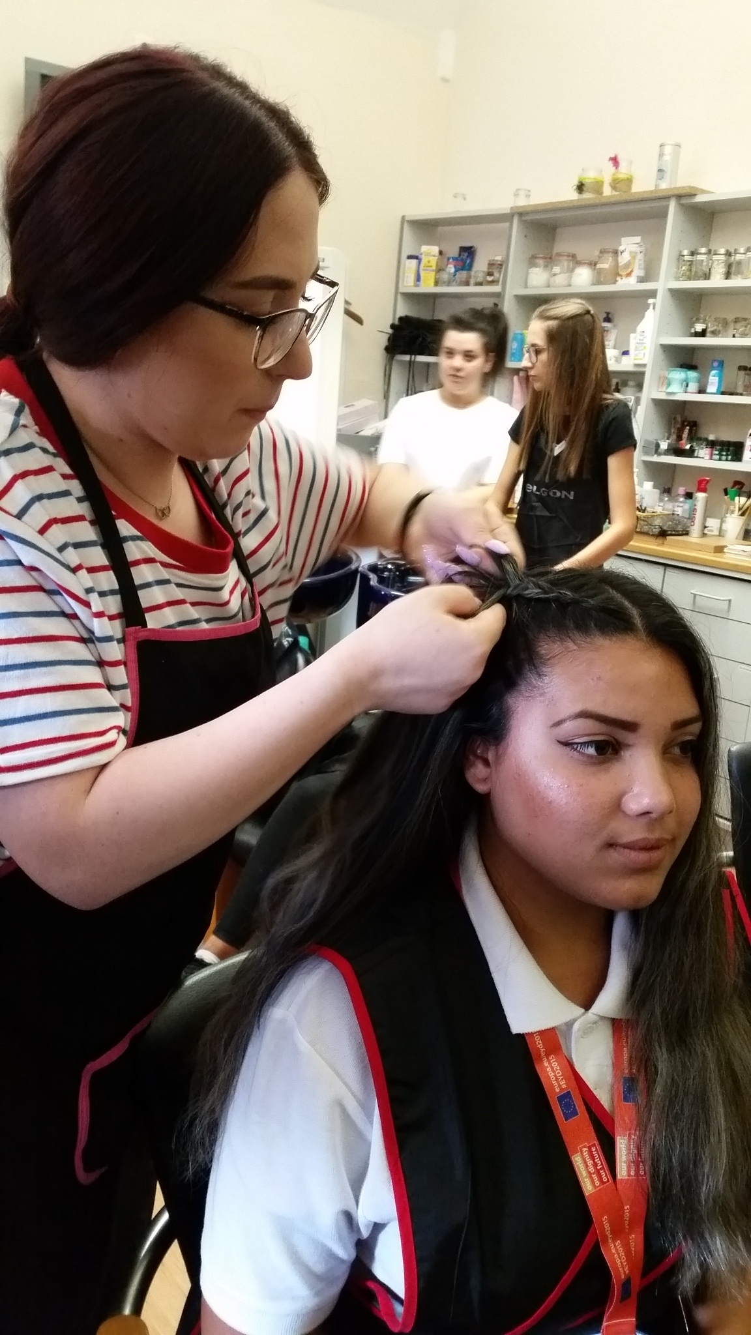
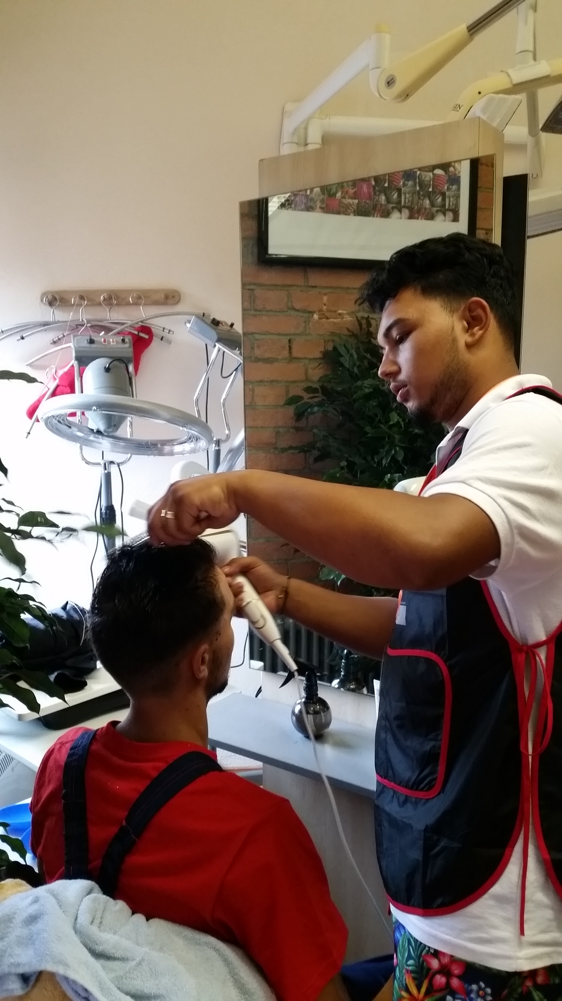

Slide 28
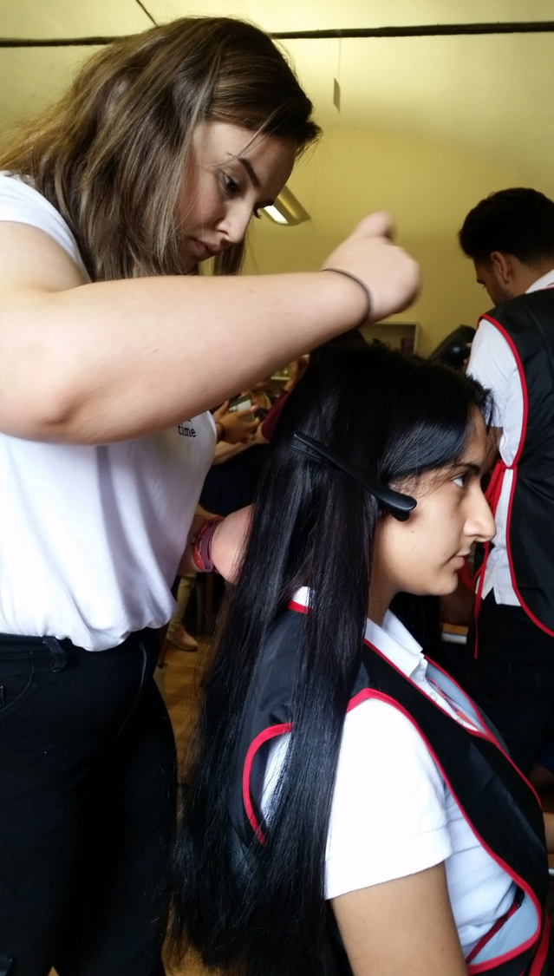
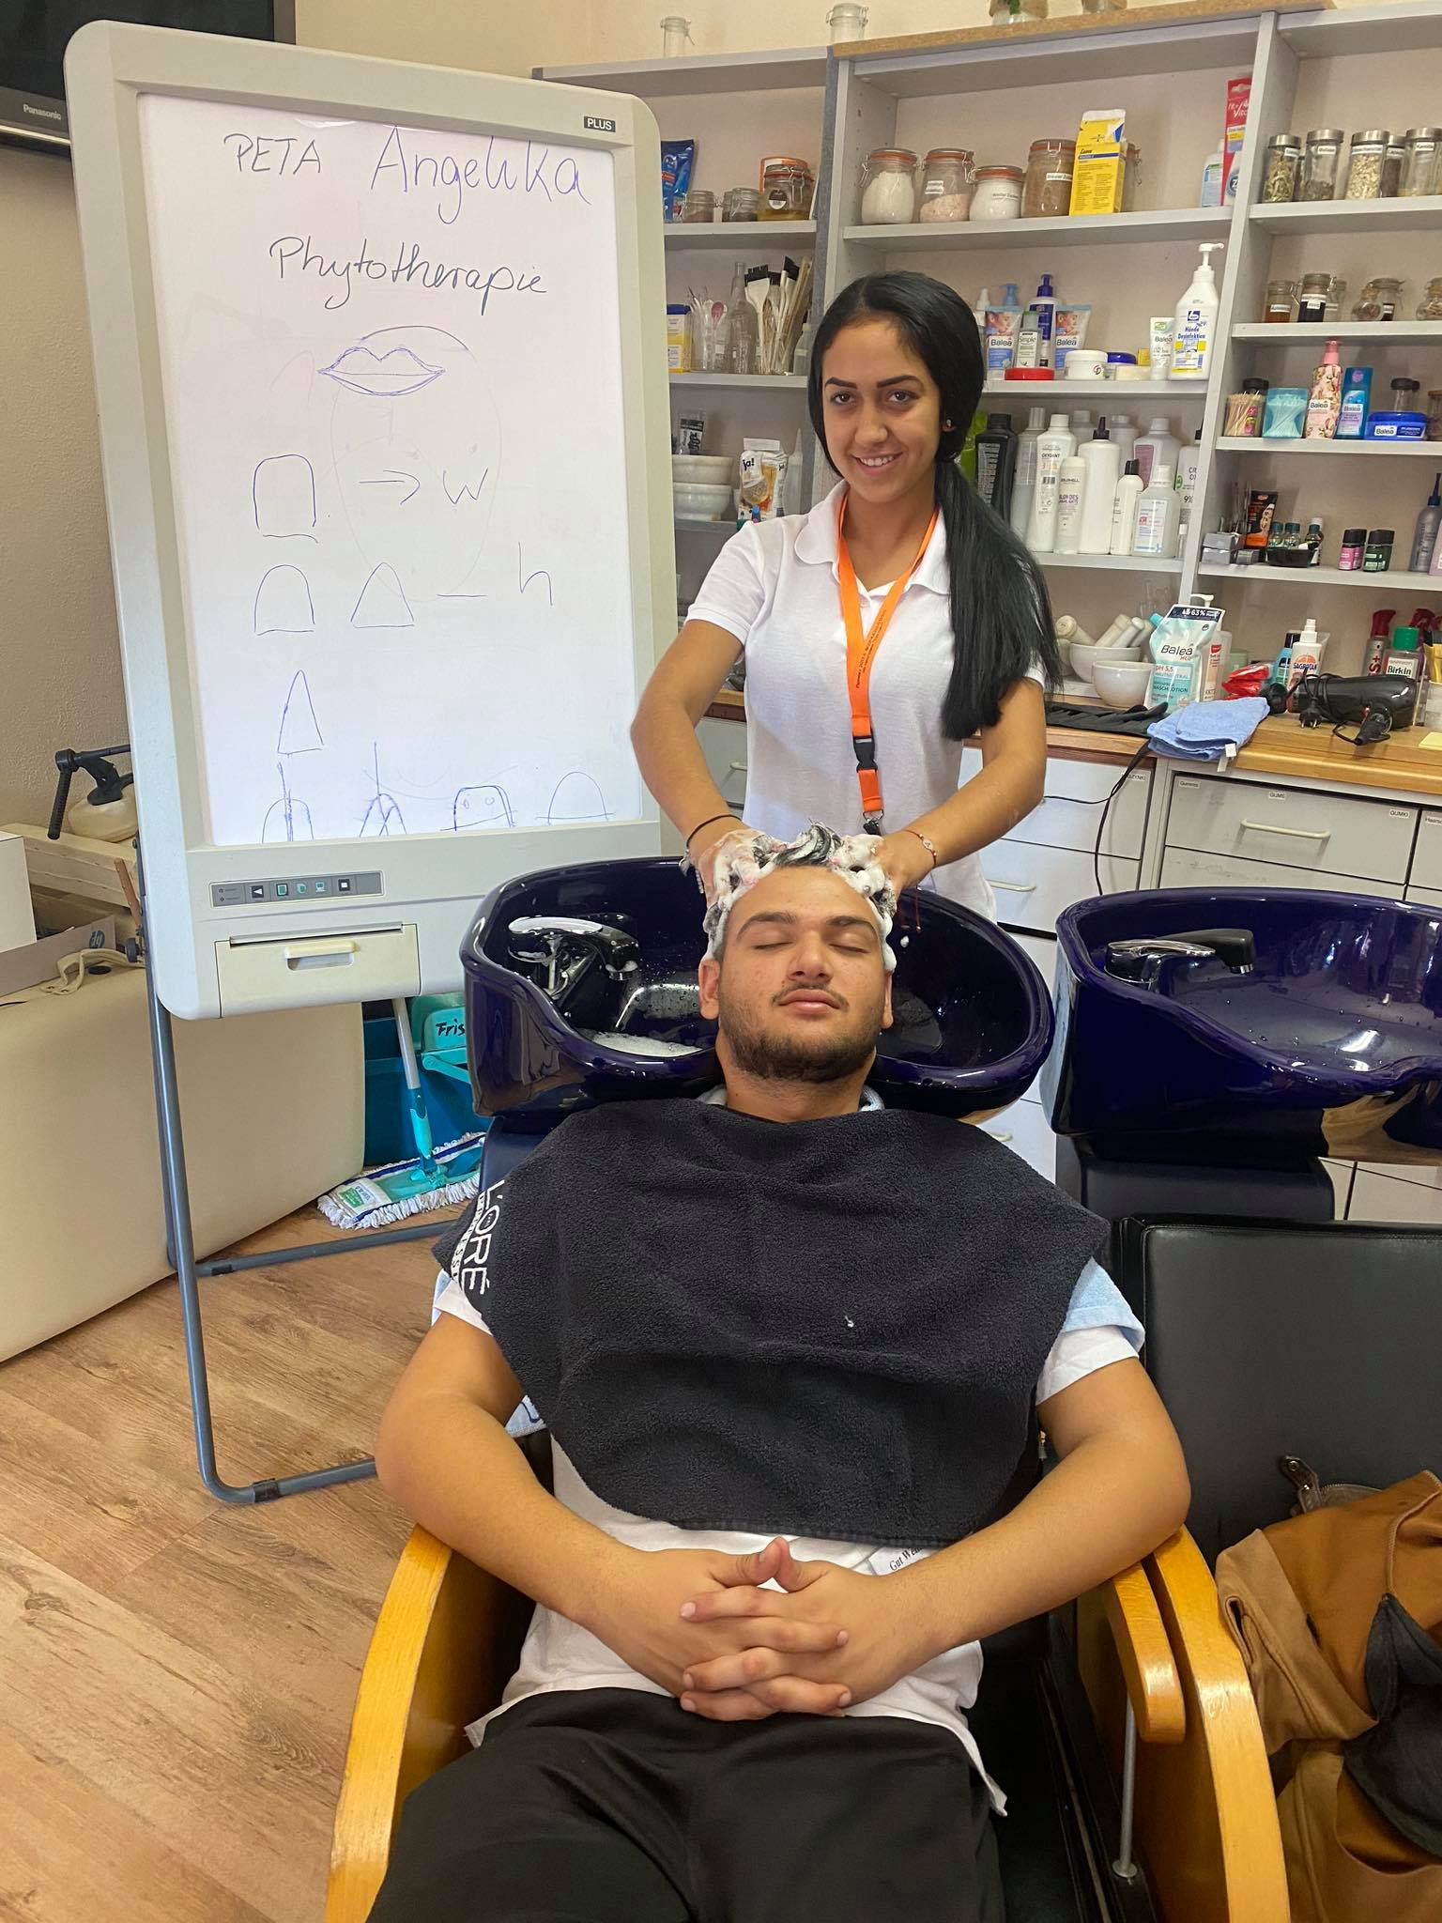
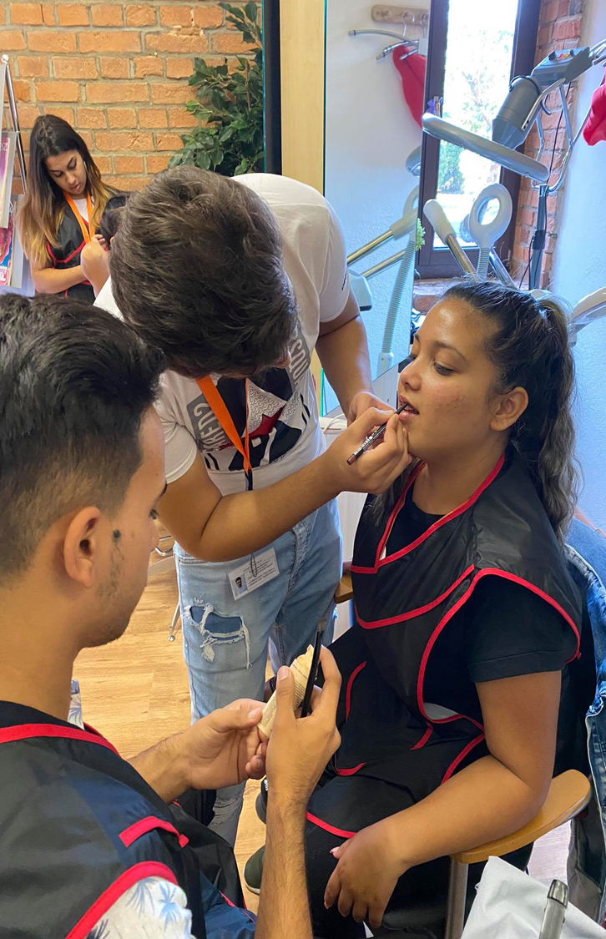

Slide 29
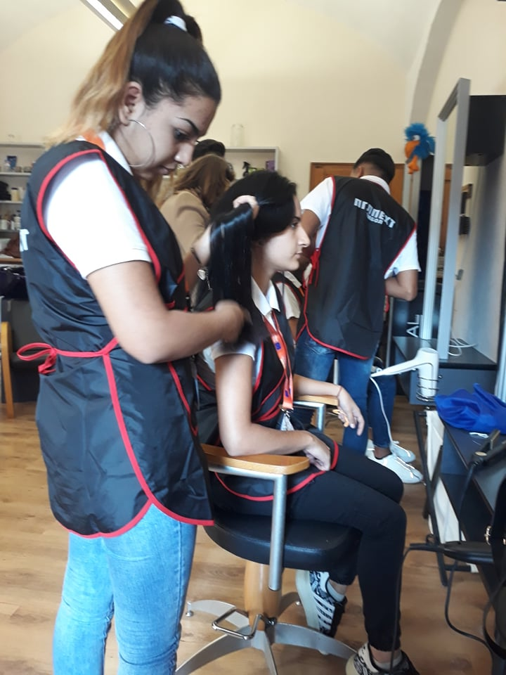
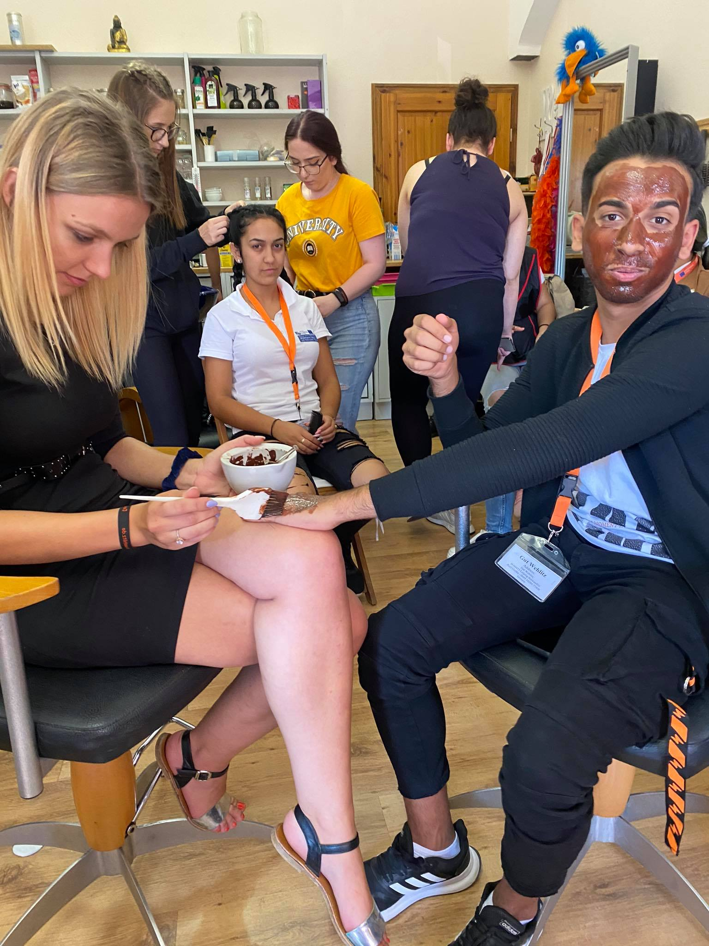

Slide 30
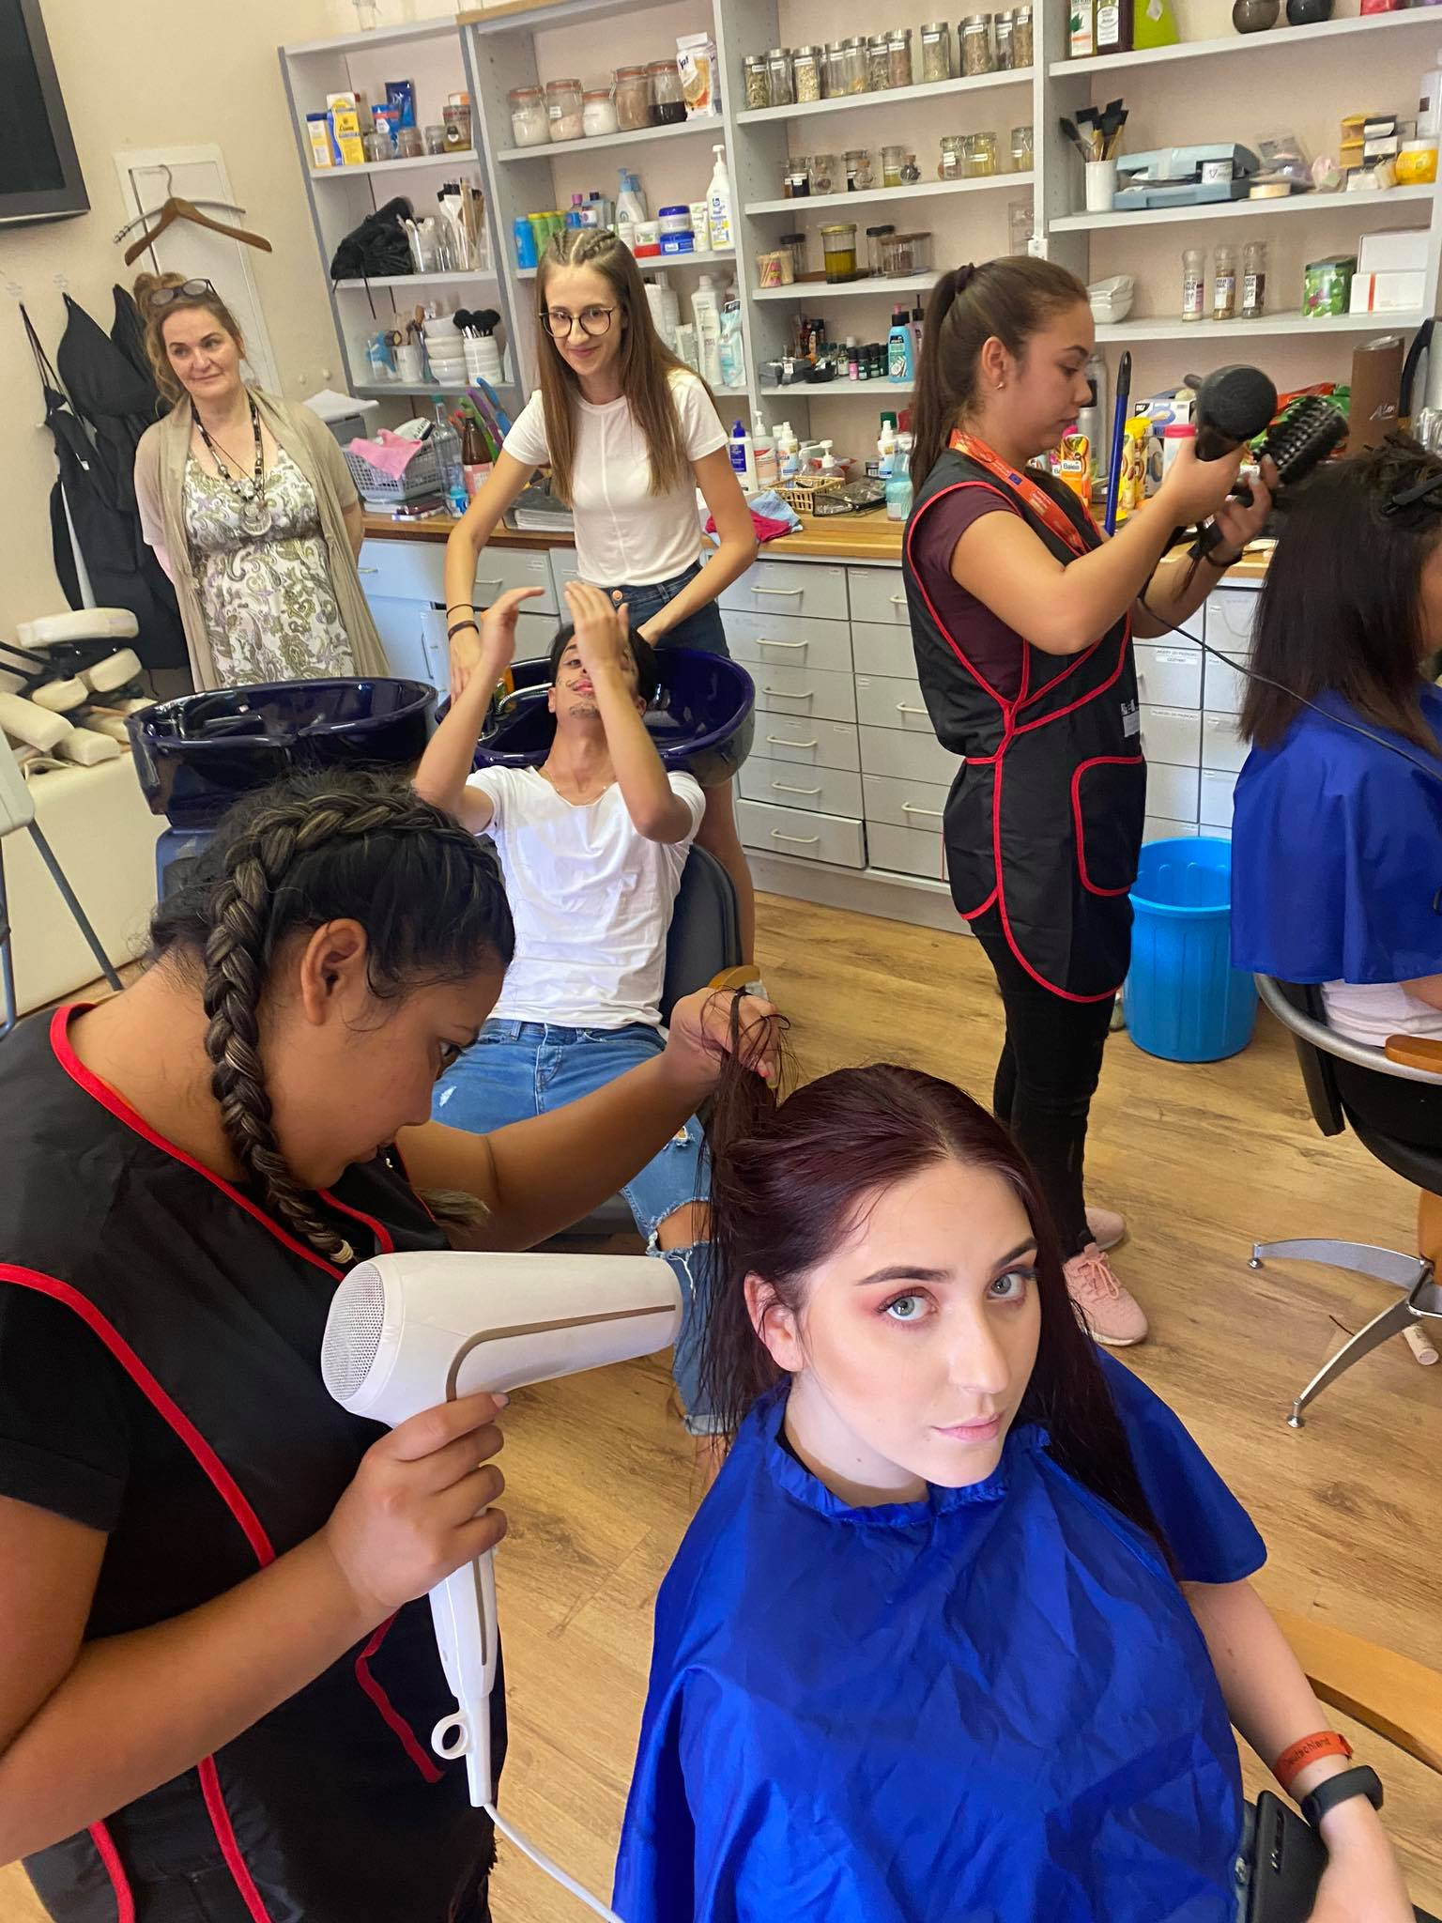
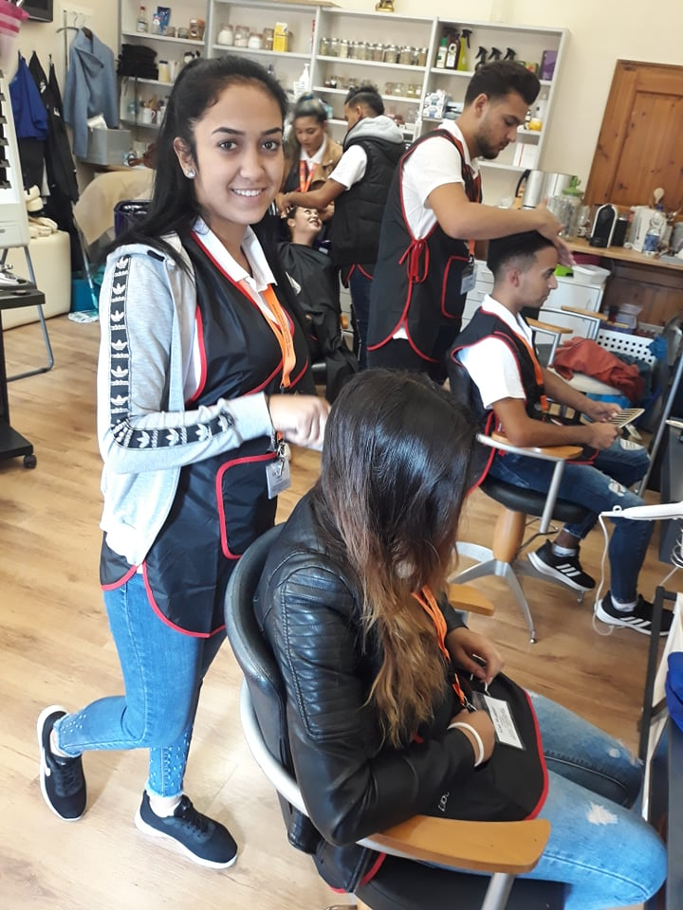

Slide 31
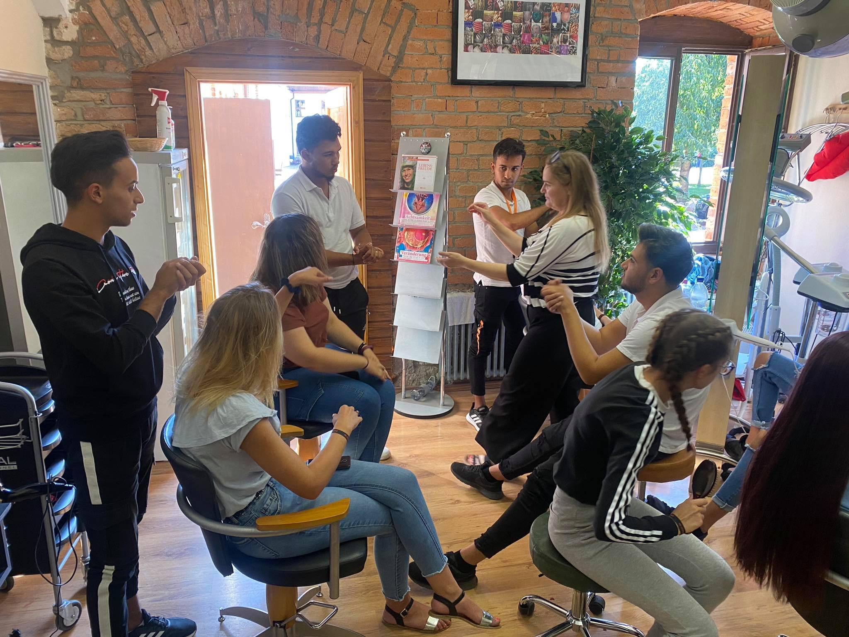

Slide 32
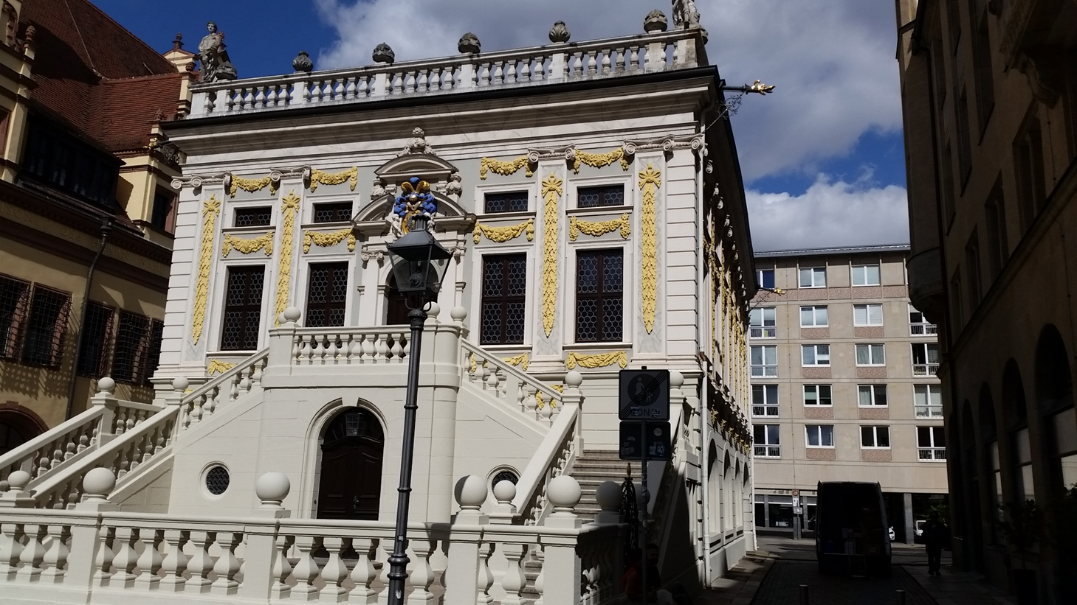

Лайпциг
Станахме част от историята
на града, като посетихме много
и различни забележителности

Slide 33
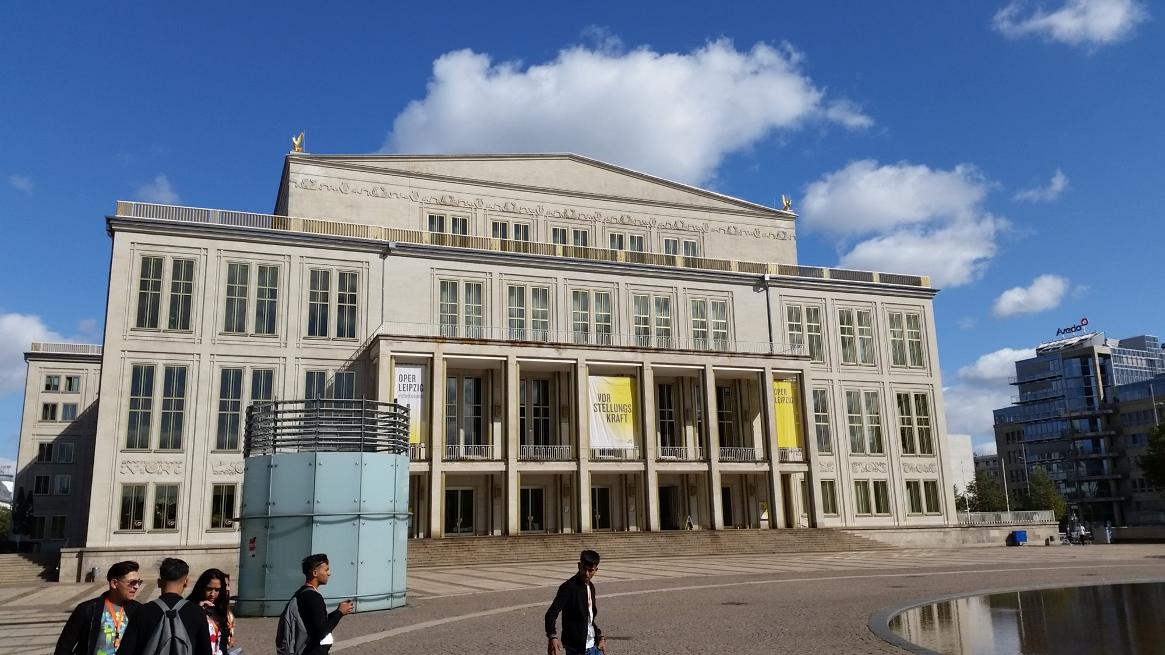
Операта

Slide 34
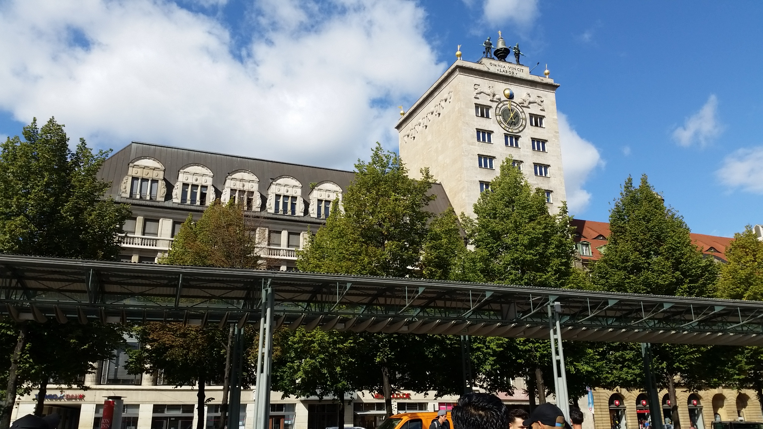
Сградата на художествената галерия

Slide 35
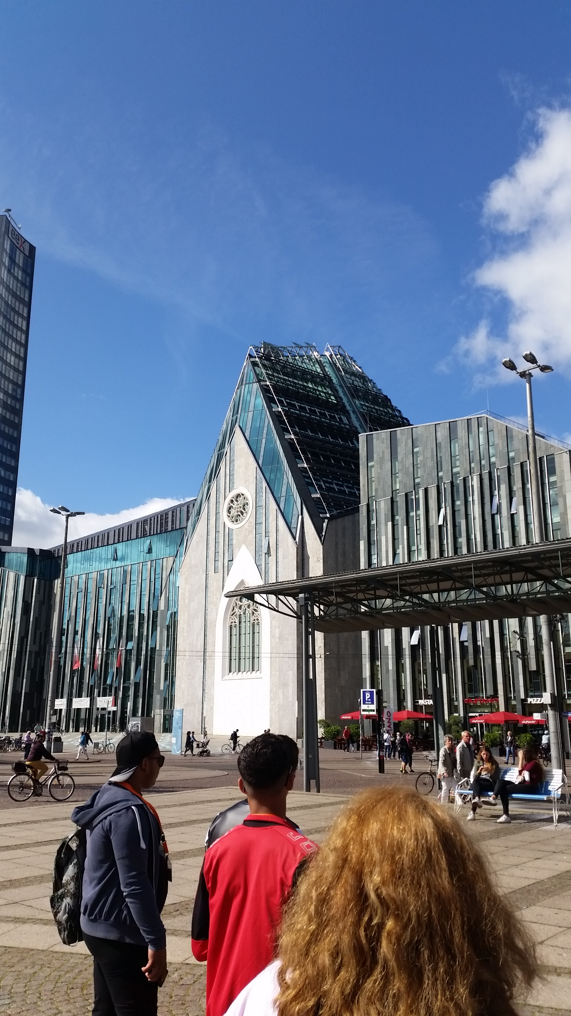
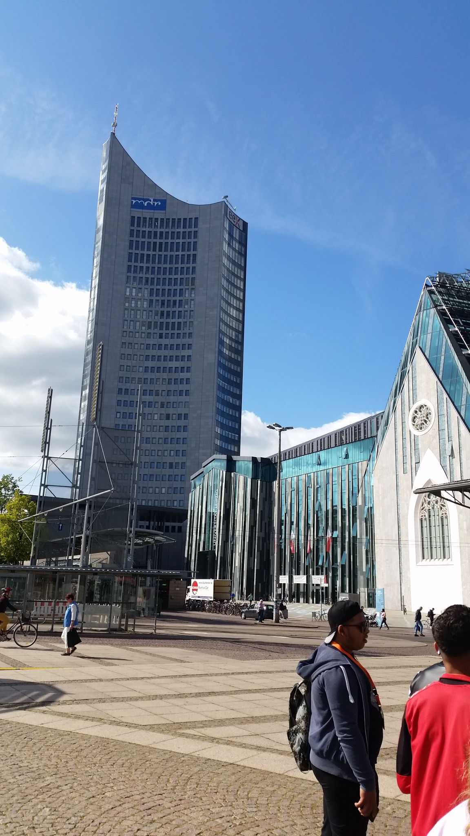
Университета
Бяхме на
„покрива на града“ - Кулата Панорама от която се откриваше невероятна гледка на Лайпциг

Slide 36
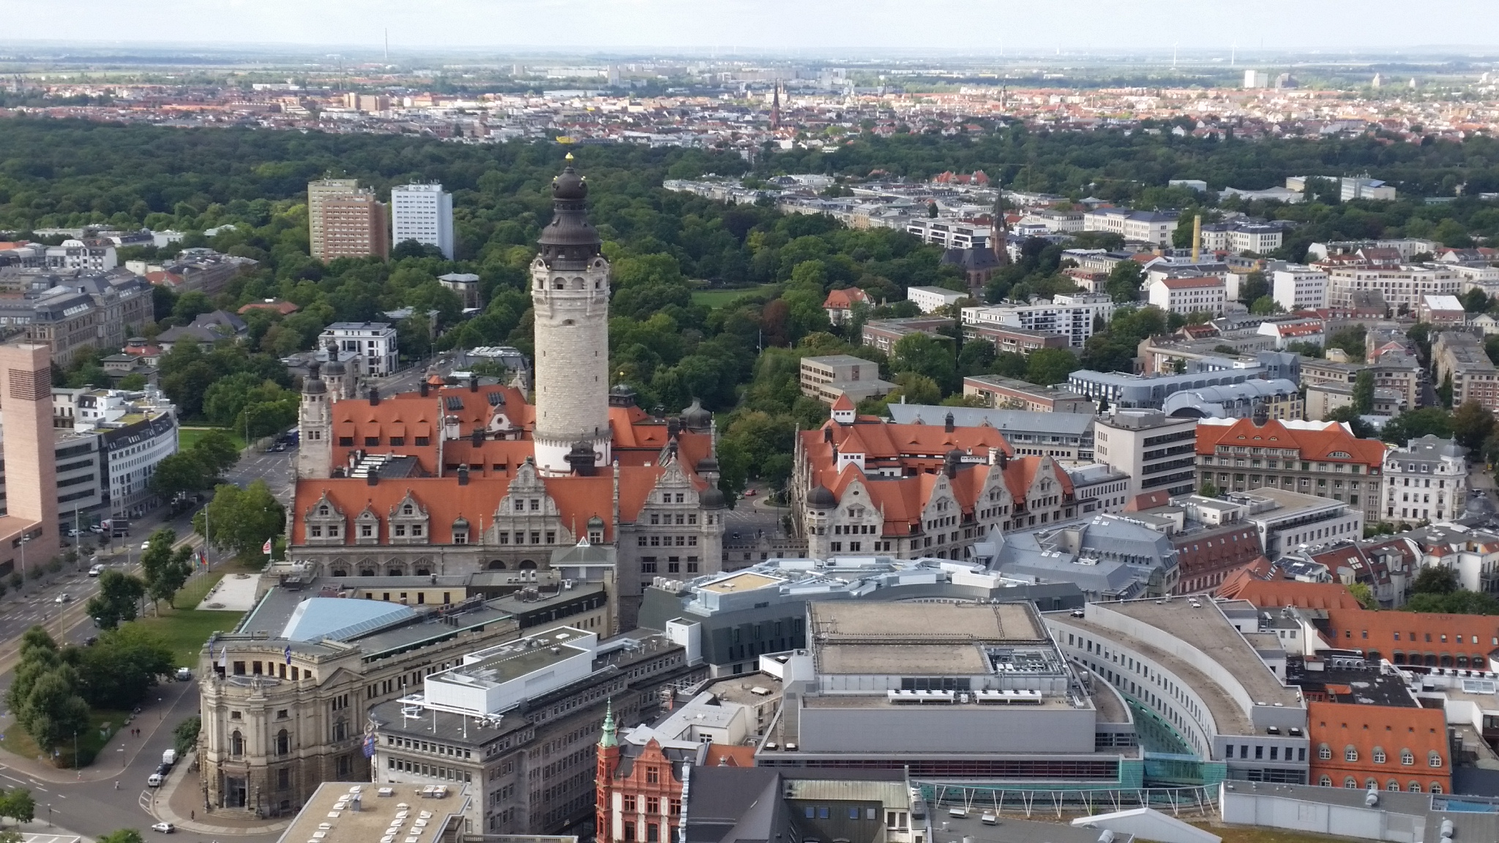
Лайпциг

Slide 37
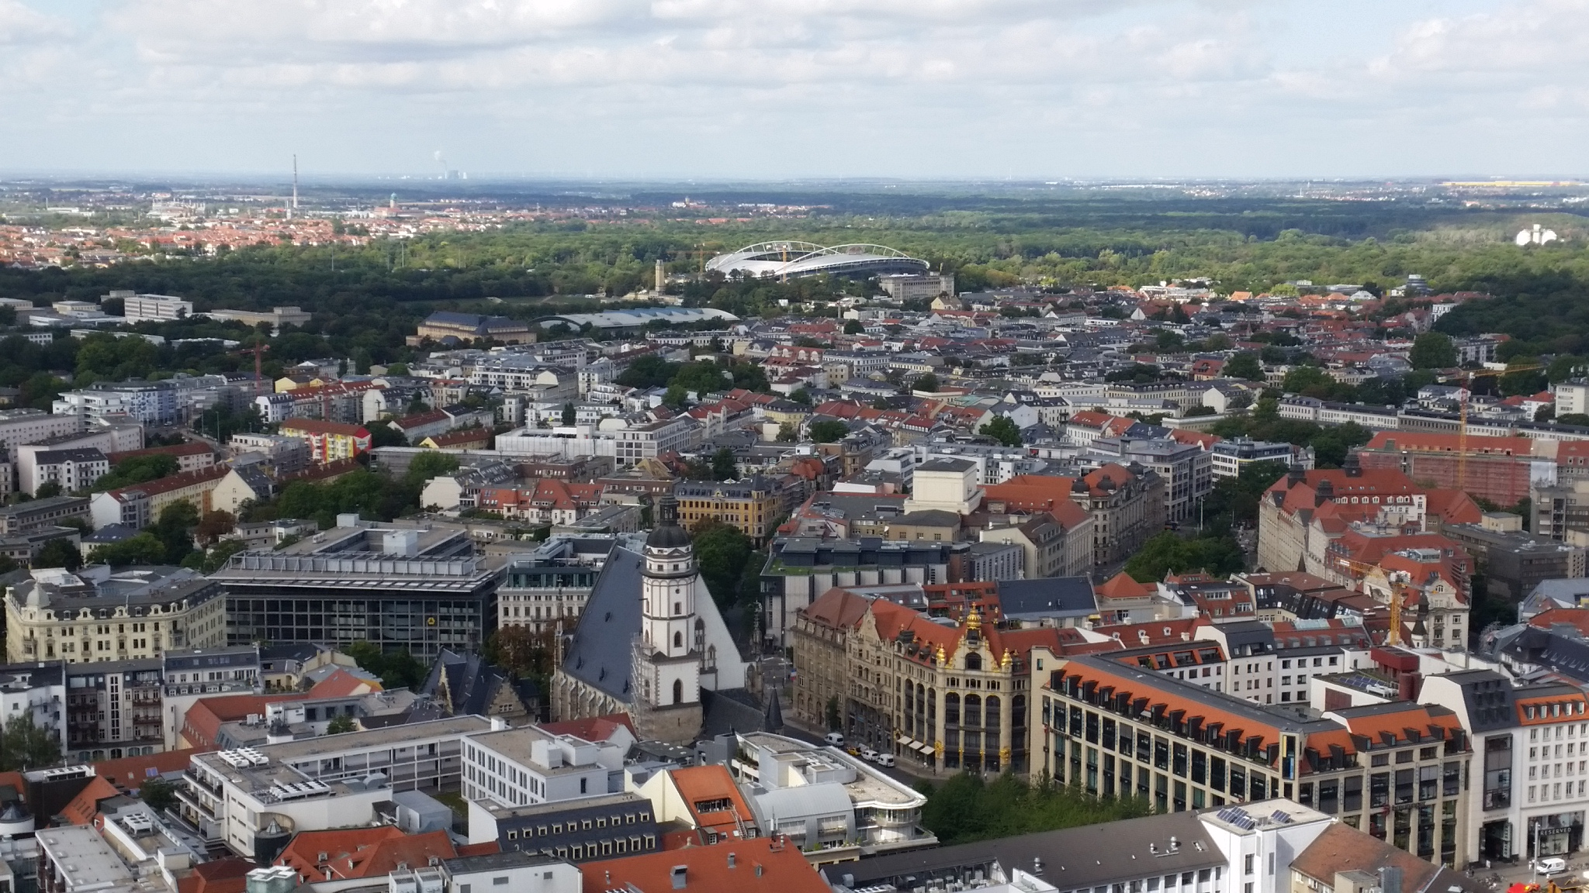
Ред Бул Арена Лайпциг

Slide 38
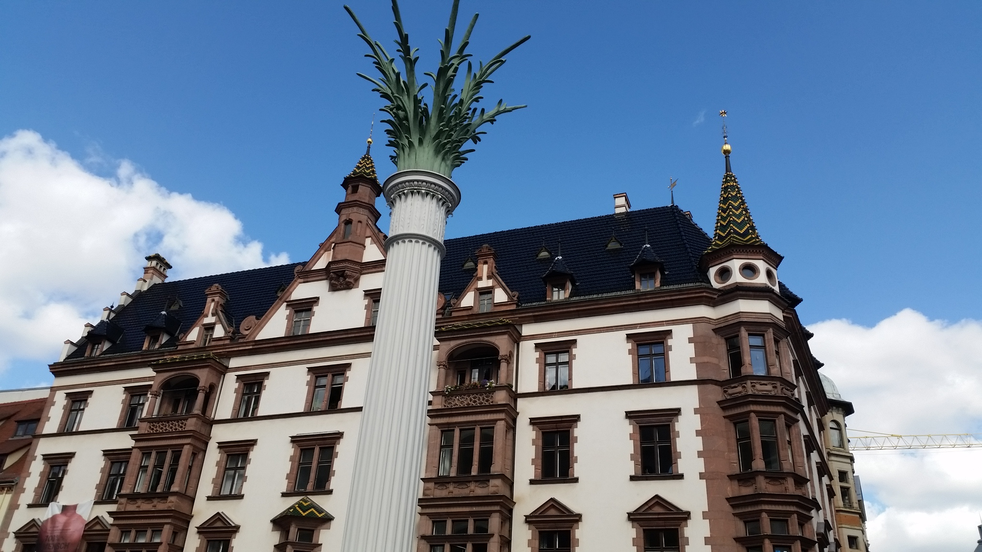

Църквата Свети Николай – Църквата на мирната революция

Slide 39


Катедралата
Свети Томас

Slide 40


Йохан Себастиан Бах
е бил черковен певец тук
и след смърта си
е погребан до олтара

Slide 41


Най – старото кафене
в Европа
Кафенето на Гьоте –
тук той е написал част
от своите творби

Slide 42


Закритият търговски център

Slide 43

Търговската улица

Slide 44

Шопинг терапия и забавление в центъра на Лайпциг

Slide 45

Зоологическата градина
е
открита през 1878 година

Slide 46

Ех, спомени, спомени …

Slide 47

Една българска роза
Добър вечер приятелю млад, добър вечер другарю. Добре дошъл в нашия град, добре дошъл в България. Вземи във този хубав ден една българска роза от мен. Нека тя да ти разкаже с ароматния си глас за Балкана, за морето и за всички нас!

Slide 48


Дрезден

Slide 49

Стария град

Slide 50


Стария град

Slide 51

Стария град - Фрауенкирхе, Операта, двореца Цвингер, художествени галерии и музеи като Албертинъм, тераса на Брюл, улицата Мюнграсе

Slide 52
Те не играят със силни ръце
и бързи крака,
те играят със сърцето си.
Чарлс Мартин

Slide 53


Slide 54


Slide 55


Намерихме много нови приятели от Полша, Словения, Словакия

Slide 56
... логиката ни позволява да предвидим бъдещето или най-вероятния ход на събитията.
Иън Пиърс

Slide 57


Slide 58



Slide 59

България
Bulgaria

Slide 60

Дейности за разпространение на резултатите от реализирания проект
„Европейският опит - възможност за по - добро бъдеще“ по програма Еразъм +

Slide 61

Създаване на фейсбук група, в която участниците и придружаващите лица в мобилността ще публикуват и споделят своите впечатления от производствената практика;

Slide 62
Демонстрационна среща с представители на мебелната промишленост в област Ямбол;

Slide 63
Демонстрационна среща с представители на фризьорските студия в област Ямбол;

Slide 64
Организиране на Регионална конференция с професионалните училища и местната власт за споделяне и обмен на резултатите от мобилността;

Slide 65
Организиране на фотоизбожба с кадри от проектните дейности и културно – историческите забележителности на Лайпциг, Германия;

Slide 66
Създаване на уеб банер към сайта на гимназията;

Slide 67
...силата на успеха е не само във факта, че той вдъхновява, дава удовлетворение на постигнатото, но и във факта, че той естествено хвърля мостове към бъдещето.
Михайло Стелмах

